Slide 1
Wie man am besten mit diesem Lehrmaterial arbeitet
Power Point
  In der folgenden PowerPoint wird das Thema Entwicklungstrends und Innovationen in der Logistik – Fokus Binnenschifffahrt präsentiert. In den zugehörigen Notizen sind die Slides kurz beschrieben und die verwendeten Quellen für diese angeführt, welche für weiterführende Informationen genutzt werden können.
Reader
  Zusätzlich zu den PowerPoint Präsentationen ist auch ein Reader bereitgestellt, welcher das Thema detaillierter beschreibt und als Skript verwendet werden kann.
Links
  Die für die Präsentation verwendeten Quellen sind in den Lernpaketen unter einer Linksammlung verfügbar.
Übungen und Videos
    Zusätzlich sind auch Übungen und Videos zur Verfügung gestellt, welche genutzt werden können. Diese sind ebenfalls in den betreffenden Lernpaketen zu finden.
    https://www.rewway.at/de/lehrmittel/pakete/binnenschifffahrt-und-transporte-in-der-zukunft/

Slide 2
Lernziele und Zielgruppen
Nach der Auseinandersetzung mit diesem Foliensatz kennen Lernende folgende Inhalte:
Das Marktumfeld Logistik, mit dem aktuellen Status Quo in der Logistik und am Logistik-Arbeitsmarkt und die Entwicklungen in der Binnenschifffahrt
Kennen Entwicklungstrends und lernen die 4 Treiber für die Entwicklung von Innovationen kennen.
Kennen innovative Transportkonzepte, wie Synchromodalität und Physical Internet.
Lernen die vier Bereiche kennen, in welchen digitale Geschäftsmodelle in der Logistik besonders relevant sind.
Zielgruppen:
Schüler*innen ab der 10. Schulstufe
Studierende als Einstieg in das Thema Entwicklungen und Innovationen in der Binnenschifffahrt

Slide 3
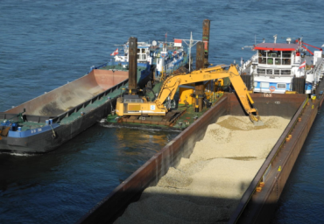

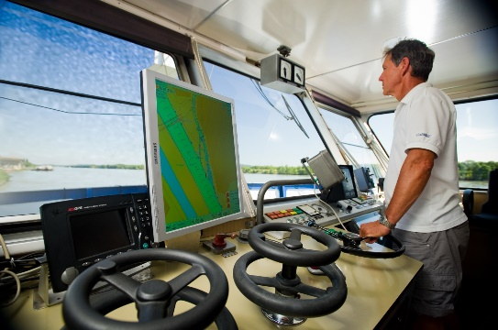
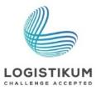


Entwicklungstrends und Innovationen in der Logistik –
Fokus Binnenschifffahrt
Notes:
Bildquelle: viadonau im Handbuch der Donauschifffahrt S. 106, 138.

Slide 4

Warm-Up-Diskussion
Entwicklungstrends und Innovationen in der Logistik – Fokus Binnenschifffahrt
Weshalb ist Innovation aus Ihrer Sicht in der Binnenschifffahrt bzw. in der Logistikbranche von großer Bedeutung?
Welche Treiber für die Entwicklung innovativer Geschäftsmodelle gibt es?
Welche aktuellen Trends sind für Sie im Logistiksektor relevant?
Quelle: pixabay
Notes:
Die in dieser Folie genannten Fragen können als Aufwärmübung zum Thema „aktuelle Entwicklungstrends und Innovationen" dienen.
Die Antworten auf diese Fragen können im weiteren Verlauf der Präsentation immer wieder aufgegriffen werden. Dem zufolge können diese im Anschluss an die Präsentation erneut aufgegriffen und diskutiert werden.
Diskussionsfragen (5-10 Minuten Diskussion):
Weshalb ist Innovation aus Ihrer Sicht in der Binnenschifffahrt bzw. in der Logistikbranche von großer Bedeutung?
Welche aktuellen Trends sind für Sie im Logistiksektor relevant?
Welche Treiber für die Entwicklung innovativer Geschäftsmodelle gibt es?
Mögliche Hilfestellungen für eine Diskussion:
Treibstoff
Transportwege
Infrastruktur
IT-Entwicklung
Sicherheit
Überwachung
Schiffe
Green Logistics/Ports
Transportkonzepte
Nachhaltigkeit
Kooperation
Digitalisierung
Bildquelle: www.pixabay.com

Slide 5
Agenda
Aktuelle Entwicklungstrends
Marktumfeld Logistik
Entwicklungstrends auf einen Blick
Innovative Transportkonzepte
Innovative Geschäftsmodelle
4 Treiber für die Entwicklung von Innovationen

Slide 6
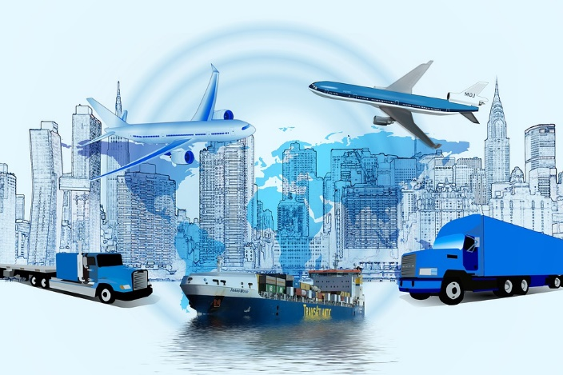
Überblick
Marktumfeld Logistik
Für den Handel und die wirtschaftliche Entwicklung ist es wichtig, dass Güter:
  sicher,
  schnell und
  kostengünstig befördert werden.
Verantwortlich für das Wachstum des Güterverkehrs sind:
  die rasche Zunahme des weltweiten
  Konsums
  Boom des Onlinehandels
  → mehrere kleinere Sendungen
Quelle: pixabay
Notes:
Für den nationalen und internationalen Handel und die wirtschaftliche Entwicklung ist es wichtig, dass Güter sicher, schnell und kostengünstig befördert werden. Das schnelle Wachstum des Güterverkehrs innerhalb der EU lässt sich durch die rasche Zunahme des Konsums und durch einen Boom des Onlinehandels (viele kleinere Sendungen) erklären.
Quelle: Der Wirtschaftsingenieur, URL: https://www.der-wirtschaftsingenieur.de/index.php/die-7-dimensionen-der-logistik/ [14.05.2020].
Industriemagazin, URL: https://industriemagazin.at/a/fachkraeftemangel-bei-logistikern-wir-sind-kurz-vor-dem-versorgungskollaps [14.05.2020].
Bildquelle: www.pixabay.com

Slide 7
Veränderungen in der Transport- und Logistikbranche
Marktumfeld Logistik
Schnellere Zustellzeiten (same-day-delivery)
Wachstum des Onlinehandels
Digitalisierung
  Künstliche Intelligenz und autonome Logistik
  Logistik 4.0
  Vernetzung von Supply Chains
  Multichannel-Logistik
Internationale Kooperationen
Notes:
Die Ursachen für die Veränderungen in der Transport- und Logistikbranche sind im Wesentlichen durch folgende Trends begründet:
Same Day Delivery – die Zustellung am Tag der Bestellung. Dieser Trend sorgt für eine schlechtere Auslastung der Zustellfahrzeuge und erhöhte Komplexität.
Internationale Zusammenarbeit und Kooperation mit dem Ziel der Vereinheitlichung technischer und rechtlicher Rahmenbedingungen im Gütertransport
Künstliche Intelligenz & autonome Logistik – dazu zählen z..B. modernste Lager-Roboter, selbstfahrende Lieferfahrzeuge oder Gabelstapler.
Logistik 4.0.: jeder Gegenstand ist über das Netz mit jedem anderen verknüpft, daraus entstehen vernetzte Warenhäuser, intelligente Lieferlösungen oder auch smarte Kühlschränke.
Vernetzung: Spediteure werden zu strategischen Partnern und müssen eine tiefere Integration in die Lieferkette von Kunden leisten. Dies kann zu entscheidenden Kostenvorteilen für Verlader führen.
Mutichannel-Logistik: eine breitere Aufstellung und Streuung der vertriebslogistischen Kanäle zur stabileren Gestaltung von Logistikprozessen und Verminderung des Versorgungsrisikos.
Quelle: Industriemagazin, URL: https://industriemagazin.at/a/fachkraeftemangel-bei-logistikern-wir-sind-kurz-vor-dem-versorgungskollaps [14.05.2020].
Transportlogistic, URL: https://www.transportlogistic.de/de/messe/industry-insights/logistikkonzepte-der-zukunft/ [14.05.2020].
T3, URL: https://t3n.de/magazin/innovative-logistik-trends-onlinehandel-zukunftspaket-238987/ [14.05.2020]
WKO, URL: https://www.wko.at/service/aussenwirtschaft/logistik-branche-struktur-zukunft-trends.html [14.05.2020].

Slide 8
Status Quo im Güterverkehr
Marktumfeld Logistik
Aktuelle Situation
  25% der Treibhausgasemissionen in Europa entstammen dem Verkehrssektor
  77% des Güterverkehrs in Europa über die Straße
Der Europäische Green Deal
  Reduktion der verkehrsbedingten Emissionen um 90% bis 2050
  Verkehrsverlagerung auf umweltfreundliche Alternativen (Binnenschiff und Bahn) werden forciert
  Ziel: Klimaneutralität
  Automatisierte und vernetze Mobilität soll beitragen die Umweltverschmutzung, v.a. im städtischen Bereich zu verringern.
Notes:
25% der Treibhausgasemissionen in der EU entfällt auf den Verkehrssektor, Tendenz steigend. Die verkehrsbedingten Emissionen müssen bis 2050 um 90 % gesenkt werden, um Klimaneutralität zu erreichen, . Alle Verkehrsträger werden zu dieser Verringerung beitragen müssen. Der multimodale Verkehr muss forciert werden, um ein effizientes Verkehrssystem zu gewährleisten. Dazu soll ein großer Anteil der 77% des Güterbinnenverkehrs, der derzeit auf der Straße abgewickelt wird, auf die Schiene und Binnenwasserstraße verlagert werden. Derzeit werden europaweit ca. 17% aller Güter auf der Schiene und lediglich 6% aller Güter auf dem Binnenschiff transportiert. Die automatisierte und vernetzte multimodale Mobilität soll zusammen mit intelligenten Verkehrsmanagementsystemen, die durch die Digitalisierung ermöglicht werden, u.a. dazu beitragen die Umweltverschmutzung v.a. im städtischen Bereich zu verringern.
Quelle: Europäische Kommission: Der europäische Grüne Deal, 2019, S. 12f.
Bildquelle: Eurostat, “Freight transport statistics – modal split”, (2020), URL: http://ec.europa.eu/eurostat/statistics-explained/index.php/Freight_transport_statistics_-_modal_split [28.04.2020]

Slide 9
Arbeitsmarkt
Marktumfeld Logistik
Bedeutender Wirtschaftsbereich und Tätigkeitsfeld – hohes Branchenwachstum
Qualifizierte Logistik-Fachkräfte sind unverzichtbar
Weiterentwicklung und Veränderung des Berufsfelds durch zunehmende Digitalisierung
Attraktivität des Berufsfeldes sowie Bedarf an hochqualifizierten Fachkräften steigt stetig.
Enormer Fachkräftemangel, vor allem bei fahrendem Personal
Beruf in der Logistik – durch Ausbildung (Lehre) oder Studium möglich
Ca. 1/6 der Beschäftigten in der Logistik Deutschlands sind Akademiker
Notes:
Die Logistik ist als Wirtschaftsbereich wie auch als Tätigkeitsfeld innerhalb von Unternehmen weltweit bedeutend. Sie macht Arbeitsteilung im In- und Ausland möglich und stellt somit einen Eckpfeiler der Globalisierung dar. Logistik nimmt entsprechend einen immer wichtigeren Stellenwert ein, der entscheidend zum volkswirtschaftlichen Erfolg und zum Erfolg einzelner Unternehmen beiträgt. Qualifizierte Logistik-Fachkräfte sind daher unverzichtbar. Ebenso wie der Wirtschaftsbereich hat sich das Berufsfeld in den letzten Jahren rasant weiterentwickelt und stark verändert, auch im Kontext vermehrter Digitalisierung.
Die zunehmende Internationalisierung der Wertschöpfungsketten hat zu einem Wandel der Aufgabenprofile in nahezu allen Bereichen der Logistik geführt. Während sich Logistiker früher hauptsächlich um Transport, Umschlag und Lagerung gekümmert haben, steuern sie heute ganze Wertschöpfungsnetzwerke. Logistik ist weit mehr als Warenströme leiten und Behälter kommissionieren. Zu den Aufgaben gehören die marktorientierte, integrierte Planung, Gestaltung, Abwicklung und Kontrolle des gesamten Material- und dazugehörigen Informationsflusses zwischen Unternehmen, Lieferanten und Kunden sowie innerhalb eines Unternehmens.
Mit der Komplexität der Aufgaben steigt auch deren Attraktivität. Die sich ständig ändernden Anforderungen der unterschiedlichen Märkte erfordern von der Logistik flexible und sich permanent weiter entwickelnde Konzepte. Beim verantwortlichen Mitarbeiter sind hier Prozessverständnis und analytische Fähigkeiten aber auch Kreativität für innovative Lösungen gefragt. Daher ergibt sich auch ein Bedarf an hochqualifizierten Fachkräften in der Logistik, welcher auch in Zukunft steigend ist.
Quelle: Industriemagazin, URL: https://industriemagazin.at/a/fachkraeftemangel-bei-logistikern-wir-sind-kurz-vor-dem-versorgungskollaps [14.05.2020].
Abimagazin, URL: http://doku.iab.de/abi/2011/abi0311_22.pdf [14.05.2020].
Karriere.de, URL: https://www.karriere.de/arbeitsmarkt-logistik-karriere-in-der-container-welt/23040246.html [14.05.2020]
Zentralverband für Spedition und Logistik, URL: https://www.ots.at/presseaussendung/OTS_20191129_OTS0158/logistik-branche-als-innovationstreiber-digitalisierung-mehr-chance-als-bedrohung-bild [14.05.2020].

Slide 10
Exkurs: Frauen in der Logistik
Marktumfeld Logistik
Attraktivierung von Logistikberufen für Frauen mithilfe von
Arbeitgeberleistungen wie:
flexible Arbeitszeiten
→ Arbeitszeiten mit Rücksicht auf familiäre Gegebenheiten
Jobsharing und Kinderbetreuungsmaßnahmen
Förderung der Vernetzung und Austausch der Frauen
→ Initiativen wie „Ladies in Logistics“ und „Women in Mobility“
Positive Kommunikation
Ergonomische Arbeitsplätze etc..
Notes:
Logistik macht sich langsam attraktiv für Frauen: Frauen in der Logistik sind heutzutage immer noch unterrepräsentiert, jedoch zeigt der Trend dass mittlerweile einige Tausend Frauen in den unterschiedlichen Logistikberufen tätig sind und die Anzahl stetig steigt. Viele Logistikunternehmen bieten bereits flexible Arbeitszeiten, individuelle Teilzeiten mit Berücksichtigung von familiären Gegebenheiten, sogar Jobsharing wird teilweise gelebt. Außerdem nehmen Kinderbetreuungsmaßnahmen zu. Ein wichtiges Element zur Berufsattraktivierung von Logistik-Berufen für Frauen ist die Möglichkeit zur Vernetzung mithilfe von Initiativen wie „Ladies in Logistics“ oder „Women in Mobility“. Außerdem spielt eine positive Kommunikation eine entscheidende Rolle. Ein Beispiel dafür bietet das Unternehmen Bosch mit seiner Initiative „Working Out Loud“: Mit dieser Initiative wird netzwerkorientiertes Arbeiten vorgelebt, wodurch man persönliche und berufliche Ziele gleichermaßen fokussieren kann.
Quelle: BVL, 2019, URL: https://www.bvl.de/files/1951/1988/2128/Begleitende_Publikation_zur_Session_Maennerdomaene.pdf [14.05.2020]

Slide 11
Entwicklungen im Güterverkehr - Binnenschifffahrt
Marktumfeld Logistik
71 % der gesamten Verkehrsleistung in der europäischen Binnenschifffahrt werden in den Niederlanden und in Deutschland abgewickelt.
Rheinstaaten → 84 % der gesamten Güterverkehrsleistung
Donaustaaten → 16,4 % der Güterverkehrsleistung
Gesamte Verkehrsleistung der Binnenschifffahrt in der Europäischen Union 2018: 135 Mrd. TKM
Quelle: in Anlehnung an Zentralkommission der Rheinschifffahrt
Notes:
Die Binnenschifffahrt in Europa konzentriert sich hauptsächlich auf zwei Länder, die Niederlande und Deutschland, in denen knapp 70% der gesamten Verkehrsleistung in der europäischen Binnenschifffahrt abgewickelt werden. Allgemein stellen die Rheinstaaten der Europäischen Union (Belgien, Niederlande, Frankreich und Deutschland) 84 % der gesamten Güterverkehrsleistung in der Binnenschifffahrt dar, die Donaustaaten der EU (Bulgarien, Kroatien, Ungarn, Österreich, Rumänien und Slowakei) umfassen 16,4 % der Güterverkehrsleistung auf europäischen Wasserstraßen. Die gesamte Verkehrsleistung der Binnenschifffahrt in der Europäischen Union hat 2018 nahezu 135 Mrd. TKM erreicht.
Quelle: Zentralkommission für die Rheinschifffahrt, Marktbeobachtung 2019, URL: https://www.ccr-zkr.org/files/documents/om/om19_II_de.pdf [14.05.2020].
Bildquelle: in Anlehnung an Zentralkommission der Rheinschiffahrt, Marktbeobachtung 2019, URL: URL: https://www.ccr-zkr.org/files/documents/om/om19_II_de.pdf [14.05.2020].

Slide 12
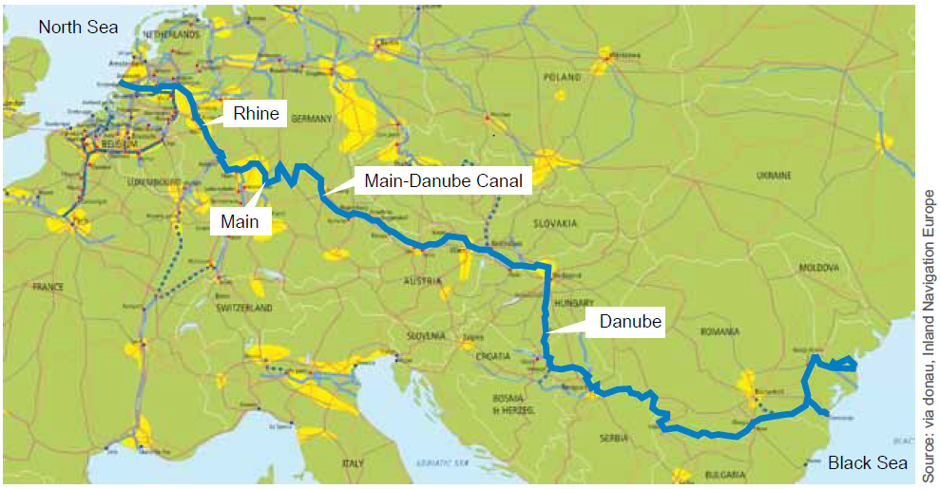
Transportwege –
Binnenschifffahrt
Marktumfeld Logistik
Rhein-Main-Donau-Korridor
als wichtige Verbindung zw.
West- und Osteuropa
Gesamtlänge: 3.504 km
Verbindet den Hafen von
Rotterdam (NL) mit dem
Hafen von Constanta (RO)
Rhein vs. Donau:
  Transportvolumen:
  am Rhein werden 4,8 x mehr Güter transportiert
  Länge: Donau ist 2,7 x länger
→ Unterschiedliche infrastrukturelle Voraussetzungen
  Begrenzte Verzweigung der Donau Wasserstraße
  129 Brücken überspannen in Summe die Donau
  Bevölkerungsdichte und wirtschaftliche Aktivität am Rhein
Notes:
Der Rhein-Main-Donau Korridor verfügt über eine Gesamtlänge von 3.504 km und verbindet den Hafen von Rotterdam (Niederlande) mit dem Hafen von Constanta (Rumänien) und somit auch 15 europäische Länder direkt auf dem Wasserweg. Vergleicht man die Wasserstraße Donau mit dem Rhein so ist diese somit 2,7mal Länger als der Rhein. Trotzdem wurden 2017 am Rhein 4,8 mal mehr Güter transportiert als auf der Donau. Die Transportleistung am Rhein war 2017 somit 1,6 mal höher als auf der Donau. Die begrenzte Verzweigung der Donauwasserstraße ermöglicht nur eine räumlich konzentrierte Nutzung, des Weiteren ist ein längerer Vor- und Nachlauf auf Straße oder Schiene erforderlich. Dem zu Folge hat die Binnenschifffahrt im Donauraum in der Regel einen geringeren Anteil am nationalen Modal Split. Allerdings zeichnen sich die Donauverkehre im Vergleich der Verkehrsleistung durch längere Distanzen aus. Die mittlere Transportweite auf der Donau beträgt rund 600 km während die des Rheins nur rund 200 km beträgt. Von Kelheim bis Sulina überspannen in Summe 129 Brücken die Donau. Da bedingt durch die Brücken ein maximal 2-3 lagiger Containerverkehr auf der Donau möglich ist, der sich wenig wirtschaftlich gestalten würde, gibt es praktisch kaum Containerverkehr auf der Donau. Containerverkehr wird überwiegend im Rheingebiet betrieben. Darüber hinaus hat der Rhein vier Hauptzuflüsse, die die Rolle des Rheins als wichtigste Wasserstraße Europas stärken. Die wirtschaftliche Aktivität und die hohe Bevölkerungsdichte entlang des Rheins unterstützen auch eine verstärkte Nutzung dieser Binnenwasserstraße als Verkehrsträger.
Quellen:
viadonau, “Handbuch der Donauschifffahrt, S.20, 21, 56
Bildquelle: viadonau, Inland Navigation Europe im Handbuch der Donauschifffahrt, S. 44

Slide 13
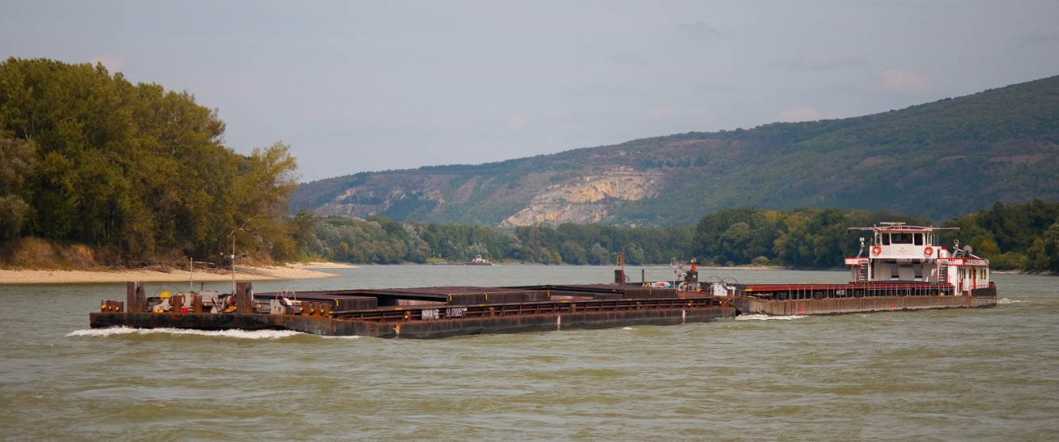
Quiz
Marktumfeld Logistik
Wie viel % des Güterverkehrs wurden im Jahr 2018 europaweit per Binnenschiff transportiert?
6% c) 19%
16% d)7%
Quelle: viaodnau
Notes:
Bildquelle: viadonau auf https://fotos.viadonau.org

Slide 14
Agenda
Aktuelle Entwicklungstrends
Marktumfeld Logistik
Entwicklungstrends auf einen Blick
4 Treiber für die Entwicklung von Innovationen
Innovative Transportkonzepte
Innovative Geschäftsmodelle

Slide 15
Aktuelle Entwicklungstrends
Entwicklungstrends auf einen Blick
Nachhaltigkeit
  geänderte Preisgestaltung
  Nutzung alternativer Treibstoffe (LNG,…),
  Förderung der Verlagerung auf nachhaltige Verkehrsträger (Schiene und Binnenwasserstraße)
  vermehrte Nutzung von innovativen Technologien
Digitalisierung/Vernetzung der Logistik
  Steigende Anzahl an Online-Einkäufen
  Vernetzung mit Kunden und anderen wichtigen Akteuren
Innovative Transportkonzepte
  Synchromodalität:
  Bündelungseffekte und Beseitigung von Vorurteilen können zu einer zunehmenden Nutzung des Schienen- und Binnenschiffsverkehrs beitragen
  Physical Internet:
  Stärkung der Position des Binnenschiffes als Teil des gesamten Netzwerks
Notes:
Allgemein steht der Transportbereich vor der Herausforderung, dass das Güteraufkommen in Zukunft stark zunehmen wird – bis 2030 ist ein Zuwachs von 50 % prognostiziert. Dabei ist der Verkehrsträger Straße bereits zum Großteil ausgelastet, was die Forderung nach einer nachhaltigen, multimodalen Transportlösung bestärkt. Aufgrund der zunehmenden Staus, Unfälle, Hürden und Ineffizienzen sind auch die Kosten des Transportes gestiegen, was wiederum die Konkurrenzfähigkeit des Verkehrsträgers Straße allgemein schwächt. Außerdem ist der Transportbereich weiterhin stark abhängig von Erdöl und ist für einen großen Anteil der CO₂-Emissionen verantwortlich. Um diesen Entwicklungen entgegen zu wirken, haben sich unterschiedliche Trends entwickelt. Dabei ist vor allem der Trend der Nachhaltigkeit ein immer relevanterer Aspekt für den Transportbereich, um dessen negative Auswirkungen auf die Umwelt in Zukunft zu reduzieren. Um dem Ressourcenengpass hinsichtlich Verkehrsinfrastruktur gerecht zu werden, sind darüber hinaus Trends wie Innovation und Kooperation ein wichtiges Thema im Transportbereich. Im Folgenden werden die für die Binnenschifffahrt wichtigsten Trends aus der Transportbranche näher beschrieben sowie auf deren Bedeutung für die Binnenschifffahrt eingegangen. Für die Auswahl der Trends wurden diese im Zuge eines internen Expert*innen-Workshops gemeinsam diskutiert und deren Bedeutung für die Binnenschifffahrt bewertet.
Nachhaltigkeit
Der Güterverkehr kann als ein umweltschädlicher Bereich der Logistik identifiziert werden. In Europa wurden Treibhausgasemissionen und Verkehrsüberlastung als die gravierendsten Umwelt- und Nachhaltigkeitsprobleme im Bereich Güterverkehr und Logistik identifiziert. Durch das steigende Transportaufkommen in Europa sowie auf internationaler Ebene wird dieses Problem in Zukunft noch relevanter und es zeigt sich der steigende Handlungsbedarf. Dementsprechend wird das Thema Nachhaltigkeit für den Güterverkehr immer wichtiger. Der Maßnahmenkatalog, um diesen Entwicklungen entgegen zu wirken ist dabei relativ groß: geänderte Preisgestaltung, Nutzung alternativer Treibstoffe, Förderung der Verlagerung auf nachhaltige Verkehrsträger wie Schiene und Binnenwasserstraße oder die vermehrte Nutzung von innovativen Technologien. Von politischer Seite wird vor allem die Maßnahme der Verkehrsverlagerung forciert. Wie im Weißbuch 2011 festgehalten, hat es sich die europäische Union zum Ziel gesetzt 30 % des Güterverkehrs der Straße, welcher eine Transportdistanz von 300 km überschreitet, bis 2030 auf alternative Verkehrsträger wie Schiene oder Binnenwasser zu verlagern. Bis 2050 soll dieser Wert bei mehr als 50 % liegen, um so eine langfristige Reduktion der CO₂-Emissionen im Güterverkehrsbereich zu erreichen.
Auch alternative Antriebstechnologien oder Treibstoffe wurden in den letzten Jahren vermehrt forciert. Im Bereich des Verkehrsträgers Straße ist vor allem eine Hybrid-Lösung von folgenden Antrieben denkbar: elektrisch, verflüssigtes Erdgas (LNG) und Diesel. Die größten Potentiale hinsichtlich Elektroantriebs werden dabei bei leichten Kraftfahrzeugen gesehen. Der Treibstoff LNG (Liquefied Natural Gas – flüssiges Erdgas) bietet als umweltfreundlicher Energieträger die Möglichkeit Emissionen wiederum zu minimeren. Vor allem für die Binnenschifffahrt ist dieser Treibstoff interessant. Durch den Einsatz von LNG könnten die klimarelevanten Emissionen reduziert und zusätzlich auch Kostenvorteile generiert werden, da der Treibstoff günstiger als Diesel ist. Dadurch würden sich auch Umrüstungskosten relativ rasch amortisieren. Dennoch gibt es in Europa aktuell keine LNG betriebenen Binnenschiffe. Lediglich wenige Pilot-Betriebe wurden bereits mit LNG realisiert. Darüber hinaus wären, wie bereits erwähnt, hohe Investitionen in die Umrüstung der Schiffe selbst und auch der Hafeninfrastruktur notwendig, damit der Treibstoff gelagert werden kann.
Diese Entwicklung ist vor allem für das Binnenschiff von Vorteil, da dieses als nachhaltiges Verkehrsmittel gilt und auch von der Europäischen Kommission als solches angesehen wird. Darüber hinaus bietet der Verkehrsträger Wasserstraße ausreichend freie Kapazitäten, um einer Verkehrsverlagerung gerecht zu werden. Dementsprechend kann der Trend der Nachhaltigkeit als besonders relevant für die Binnenschifffahrt eingestuft werden.
Digitalisierung/Vernetzung der Logistik
Auch das Thema Digitalisierung bzw. Vernetzung und die damit verbundenen Trends Industrie 4.0 und das Internet der Dinge sind aktuell relevante Themen in der Logistik. Aufgrund der Digitalisierung der Gesellschaft im Allgemeinen und der zunehmenden Anzahl an Online-Einkäufen wird die Logistikbranche immer mehr vor neue Herausforderungen gestellt. Dementsprechend ist eine Vernetzung der Logistikdienstleister mit Kunden und anderen relevanten Akteuren entscheidend, um dem zunehmenden Transportaufkommen gerecht zu werden. Auch wenn die technischen Voraussetzungen möglicherweise oftmals bereits gegeben sind oder relativ rasch umgesetzt werden könnten, gilt es dennoch eine entsprechende Vertrauensbasis zwischen den Akteuren herzustellen. Vertrauen ist dabei wichtig, um einen Datenaustausch zu realisieren und sicher zu stellen, dass Akteure bereit sind alle relevanten Daten mit den Partnern zu teilen und diese nicht missbräuchlich für eigene Zwecke genutzt werden. Da die Bereitschaft zum Datenaustausch oftmals aufgrund des fehlenden Vertrauens noch nicht gegeben ist, gilt es auch die Einstellung der Akteure in Zukunft positiv zu beeinflussen. Darüber hinaus kann beispielsweise durch den Einsatz von (teils) autonomen Fahrzeugen (z.B. beim Platooning) die Verkehrsinfrastruktur besser bzw. effizienter genutzt werden. So können Staus oder Verkehrsunfälle vermieden und Transportprozesse optimiert werden. Dennoch gilt es beim autonomen Fahren noch weitere Tests durchzuführen und die rechtlichen Grundlagen zu überarbeiten, um langfristig das autonome Fahren zu realisieren.
Für die Binnenschifffahrt ist der Trend der autonomen Fahrzeuge in naher Zukunft nicht so relevant wie beispielsweise für den Verkehrsträger Straße, da das Gefahrenpotential beim Binnenschiff noch überwiegt. Dennoch bietet ein offenes Datenmanagement den Akteuren der Binnenschifffahrt wie beispielsweise Reedereien oder Speditionen die Möglichkeit rasch einen Überblick über die Transportströme zu gewinnen. So können auch bei einzelnen Prozessen wie beispielsweise der Schleusung durch automatisierte Anmeldung und Bezahlung enorme Effizienzvorteile realisiert werden. Durch einen raschen Informationsaustausch können darüber hinaus die Transportprozesse wie Umschlag und Vor- und Nachlauf optimal geplant werden, um kostenintensive Wartezeiten zu vermeiden. Vor allem in Häfen mit Containerumschlag ist Digitalisierung bereits ein sehr präsentes Thema, da das Handling der vielen Container und deren Umschlag ohne den Einsatz von elektronischer Datenverarbeitung kaum möglich wäre. Der Trend der Digitalisierung wird so beispielsweise bereits im Hafen Hamburg gelebt wobei hier ebenfalls noch Potential für Erweiterungen gegeben ist. Um diesen Trend in Zukunft auch im Bereich der Binnenschifffahrt nutzen zu können, müssen jedoch hohe Investitionen in Anlagen sowie im Bereich Aus- und Weiterbildung getätigt, die Sicherheit eines digitalen Netzwerkes sichergestellt sowie internationale Standards eingeführt werden.
Innovative Transportkonzepte
Aufgrund der diversen Trends entstehen auch immer wieder neue Transportkonzepte, um den geänderten Anforderungen gerecht zu werden und neue Entwicklungen sowie Trends zu integrieren. Dabei hat vor allem der multimodale Transport an Bedeutung gewonnen. Während Intermodalität eine Sonderform des multimodalen Transportes darstellt bei welchem die Ladung in derselben Ladeeinheit (bspw. Container) transportiert wird, wird beim Konzept der Ko-Modalität der optimalste Verkehrsträger bzw. die optimalste Verkehrsträgerkombination genutzt. Das Konzept der Ko-Modalität wurde von der Europäischen Kommission im Jahr 2006 definiert, wobei das Konzept in der Praxis kaum bekannt ist. Wichtiges Element der Ko-Modalität stellt die Effizienz dar, da die Transporte möglichst effizient geplant und durchgeführt werden sollen. Eine Weiterentwicklung stellt das Konzept der Synchromodalität dar, welches eine Kombination der Intermodalität und Ko-Modalität darstellt. Idee des aus den Niederlanden stammenden Konzeptes ist es, dass der Kunde nur Basisanforderungen an den Transport definiert (bspw. Kosten und Dauer des Transportes) und der Transport durch ein kooperatives Netzwerk an unterschiedlichen Akteuren und Verkehrsträgern effizient und nachhaltig gestaltet wird. Durch das kooperative Netzwerk wird ein Echtzeit-Wechsel zwischen den Verkehrsträgern ermöglicht, wodurch schnellstmöglich auf Störungen oder sonstige Einflüsse reagiert werden kann. Eine weitere Entwicklung hinsichtlich Transportkonzepte stellt das vom Kanadier Benoit Montreuil begründete Physical Internet dar. Dabei werden die Waren wie Daten transportiert (beispielsweise das Versenden einer Email). Die Waren bzw. Pakete werden selbständig versandt und mit Hilfe eines Hub-Netzwerkes sucht sich die Sendung selbständig die optimalste Route, um am Bestimmungsort anzukommen. Wichtigste Voraussetzung für das Physical Internet ist ein offenes und transparentes Logistiknetzwerk. Haider, et al., 2015, S. 23f
Quelle: INE, EBU und ESO, 2011, S. 4
Psaraftis, 2016, S. 14
Institute for Transport Studies, Univerisät Leeds (UK), 2010, S. 7
Europäische Kommission, 2011, S. 10
Die Welt, URL: https://www.welt.de/motor/news/article155884171/Nutzfahrzeug-Studie.html [05.05.2020]
Pucher et al., 2011, S. 1ff
Borlenghi, et al., 2015, S. 21ff
URL: http://n.diemacher.at/1083/logistik-4 [05.05.2020]
Kauder, Hasselfeldt, & Oppermann, 2016, S. 1f
Kauder, Hasselfeldt, & Oppermann, 2016, S. 7f
Zentralverband der deutschen Seehafenbetriebe e.V., 2016, S. 1f

Slide 16
Aktuelle Entwicklungstrends
Entwicklungstrends auf einen Blick
Individualisierung und steigende Komplexität der Logistik
  Geprägt durch E-Commerce
  Nachfrage nach kleineren, individualisierten Gütern steigt
  Neue Anforderungen bezüglich:
    Schnelligkeit
    Termintreue
    Flexibilität
    Qualität
Kooperation
  Steigende Arbeitsteilung der Wirtschaft
  Verstärkte Fokussierung auf Kernkompetenzen
Notes:
Individualisierung und steigende Komplexität der Logistik
Um aktuell im Wettbewerb zu bestehen, müssen viele Unternehmen die von ihnen angebotenen Produkte und Dienstleistungen individueller gestalten. Zusätzlich wird vom Kunden eine immer kürzere Lieferzeit gefordert. Dies führt schlussendlich zu einer steigenden Komplexität der Logistikketten und stellt eine große Herausforderung für die Logistik und deren Akteure dar. Diese Entwicklung ist auch auf die große Bedeutung des E-Commerce zurück zu führen – vor allem im Bereich B2C. Vor allem der Einzelhandel ist in Österreich durch den Online-Handel geprägt. Untersuchungen zeigen, dass es eine gesteigerte Nachfrage nach höherwertigen Güterarten gibt wobei das Gewicht der Transportaufträge abnimmt. Dies bedeutet, dass von Seiten der Kunden kleinere, individualisierte Güter von höherem Wert nachgefragt werden. Für die Anbieter und die Akteure der Logistik bedeutet diese Entwicklung wiederum neue Anforderungen im Bezug auf Schnelligkeit, Termintreue, Flexibilität und Qualität der angebotenen Leistung, um die Wertsicherung zu garantieren. Durch dieses Bestellverhalten der Konsumenten werden auch die logistischen Prozesse beeinflusst, welche flexibel auf die geänderten Anforderungen reagieren müssen. Diese Entwicklung spiegelt sich auch in der zunehmenden Bedeutung der KEP-Verkehre wieder.
Auch die Binnenschifffahrt ist vom Trend der Individualisierung und der steigenden Komplexität der Transportprozesse betroffen, da zunehmend individuelle Transportleistungen die Möglichkeiten von Transportbündelungen mindern. Dies ist wiederum ein Trend welcher für die Binnenschifffahrt von Nachteil ist, da in diesem Bereich der Verkehrsträger Straße den großen Vorteil der Netzdichte und Flexibilität bietet. Dennoch können sich vor allem in Ballungszentren, wie großen Städten, Möglichkeiten für den Einsatz des Binnenschiffs für den Transport von kleineres Sendungen ergeben. Als Beispiel kann hier das französische Unternehmen „Vert Chez Vous“ genannt werden.
Kooperation
Die zunehmende Globalisierung und damit auch die steigende Arbeitsteilung der Wirtschaft hat zur Folge, dass sich viele Unternehmen auf ihre Kernkompetenzen fokussieren. Dadurch gilt es in weiterer Folge vermehrt Make-or-Buy Entscheidungen zu treffen und so auch mit anderen Unternehmen global zusammen zu arbeiten. So haben sich komplexe Unternehmens- bzw. Zuliefernetzwerke gebildet, welche wiederum vermehrte internationale Waren- und Güterströme zur Folge haben, welche schlussendlich zu einem steigenden Güterverkehr führen. Daher haben sich auch für den Güterverkehr unterschiedliche Herausforderungen ergeben wie beispielsweise die steigenden ökologischen Anforderungen an den Güterverkehr als auch die steigende Bedeutung der Zusammenarbeit der verschiedenen Verkehrsträger, um der gesteigerten Güterverkehrsnachfrage effizient nachzukommen. Dabei kann zwischen einer Kooperation von Akteuren auf der gleichen Stufe der Logistikkette (horizontale Kooperation) und einer Kooperation von Akteuren auf Folgestufen der Logistikkette (vertikale Kooperation) unterschieden werden.
Aus Sicht der Logistikdienstleister lassen sich unterschiedliche Gründe für eine horizontale oder vertikale Kooperation identifizieren. Für eine horizontale Kooperation sprechen die zunehmende Globalisierung und damit der steigende Kostendruck (Stichwort Billiglohnländer), die hohen Fixkosten im Transportbereich und auch die Deregulierung der Transportindustrie. Durch die horizontale Kooperation lassen sich neue geografische Märkte erschließen, da internationale Transportleistungen angeboten werden können. Zusätzlich können Skaleneffekte genutzt werden, wodurch auch die bestehende Infrastruktur als auch die Transportmittel effizienter ausgelastet werden können. Schlussendlich können so auch Kostenersparnisse realisiert werden. Darüber hinaus können durch horizontale Kooperationen unterschiedliche Logistikdienstleistungen angeboten werden wodurch unterschiedliche Kunden und Märkte angesprochen werden können. Für eine vertikale Kooperation sprechen die zunehmende Konzentration von Unternehmen auf deren Kernkompetenzen sowie die Zunahme des Wettbewerbs und damit der steigende Zeitdruck in der Transportbranche. Durch eine vertikale Kooperation können spezifische Dienstleistungen angeboten werden, um so auch einen Wettbewerbsvorteil zu erzielen. Durch eine enge Einbindung in die Wertschöpfungskette von vor- oder nachgelagerten Akteuren können auch Rationalisierungsgewinne realisiert werden. Vorteil für den Kunden ist beispielsweise die Verbesserung der Transportnachfrage-Prognosesicherheit durch eine längerfristige Zusammenarbeit.
Auch für die Binnenschifffahrt könnten horizontale oder vertikale Kooperationen die Konkurrenzfähigkeit des Verkehrsträgers erhöhen. So könnten Skaleneffekte dazu führen, dass Binnenschiffe effizient ausgelastet werden und dadurch auch Kostenvorteile realisiert werden können. Da der Transport mit dem Binnenschiff oftmals international und nicht national ist, sind auch internationale Kooperationen durchaus möglich. Auch die Erschließung von neuen Märkten wäre durch Kooperationen möglicherweise einfacher. Durch eine vermehrte Ansiedlung von Betrieben in Hafennähe könnten so auch Kooperationen auf vertikaler Ebene vereinfacht werden. Dies könnte eine vermehrte Integration des Binnenschiffs in die Transportkette begünstigen.
Quelle: Wittenbrink , 2014, S. 23f
WKO, URL: https://www.wko.at/branchen/handel/Studie__Internet-Einzelhandel_2014.html [05.05.2020]
Holderied, 2005, S. 20
Manner-Romberg, Symanczyk, & Miller, 2016, S. 4
Holderied, 2005, S. 20
Pfohl, 2004, S. 141
Vahrenkamp & Kotzab, 2012, S. 18
Claus, 2015, S. 23ff

Slide 17
Megatrends in der Logistik
Entwicklungstrends auf einen Blick
Logistik
Sicherheit
Klima-
wandel
Urbanisierung
E-commerce
Digitalisierung
Mobile Welt
Entwicklungs-trends
Notes:
Folgende Megatrends führen bzw. unterstützen die Entwicklung von neuen Trends im Güterverkehr.
Sicherheit ist ein immer entscheidender Faktor im Transportbereich. Sicherheitsüberprüfungen an unterschiedlichen Punkten der Transportkette gewinnen an Bedeutung. Zusätzlich müssen die unterschiedlichen Akteure gewährleisten, dass die Transportkette nicht für terroristische Zwecke genutzt werden.
Die Folgen des Klimawandels werden zunehmend sichtbar, was nachhaltige Strategien notwendig macht.
Einige Maßnahmen wurden bereits gesetzt: Emissionslimits für Verkehrsmittel wie den Lkw oder vermehrte Nutzung von alternativen Treibstoffen wie Flüssigerdgas (LNG).
Die zunehmende Größe von Städten führt zu Engpässen der Infrastruktur in Ballungszentren und stellt Logistikdienstleister vor eine große Herausforderung. Durch die Bündelung von Warenströmen außerhalb der Städte (in Konsolidierungszentren) können die Warenströme in/aus den Städten optimal gestaltet werden.
E-commerce und damit der Online-Handel beeinflussen maßgeblich das Transportaufkommen, da der Versand der Ware einen entscheidenden Service für die Kunden darstellt.
Durch die steigende Digitalisierung können Transportstrecken beispielsweise minimiert werden. Durch den Zugang zu 3D-Druckern können Ersatzteile dort produziert werden, wo sie der Kunde benötigt, wodurch lange Transportstrecken vom Hersteller obsolet werden.
Ein Großteil der Verkehrsmittel ist bereits mit technischen Schnittstellen ausgestattet, wodurch eine Kommunikation zwischen diesen ermöglicht wird. Dadurch entsteht eine mobile Welt, in welcher Transporte beispielsweise über Smart Phones koordiniert werden können. So kann man zum Beispiel am Handy benachrichtigt werden wann ein Paket geliefert wird und kann dem Paketdienst die Türe öffnen.
Quelle:
Lehmacher W., „Wirtschaft, Gesellschaft und Logistik 2050 in Logistik – eine Industrie, die (sich) bewegt. Strategien und Lösungen entlang der Supply Chain 4.0“ (2015), S.9-15

Slide 18
Aktuelle Entwicklungstrends im Güterverkehr
Entwicklungstrends auf einen Blick
Relevante Trends für die Transportbranche
Logistik
Sicherheit
Klima-
wandel
Urbanisierung
E-commerce
Digitalisierung
Mobile Welt
Nachhaltigkeit
Digitalisierung/
Vernetzung
Individualisierung und steigende Komplexität
Kooperation
Innovative
Transportkonzepte
Notes:
Zu den aktuellen und relevanten Trends für die Transportbranche zählen:
Nachhaltigkeit,
Digitalisierung/Vernetzung,
Individualisierung und steigende Komplexität
und Kooperation (auf diese Punkte wird später im Foliensatz noch genauer eingegangen).
Die Megatrends welche in der vorherigen Folie näher erläutert wurden, können den aktuellen Entwicklungstrends zugeordnet werden (siehe Grafik).
Für die Umsetzung dieser aktuellen Entwicklungstrends im Güterverkehr sind innovative Transportkonzepte essentiell.
Quelle:
Lehmacher W., „Wirtschaft, Gesellschaft und Logistik 2050 in Logistik – eine Industrie, die (sich) bewegt. Strategien und Lösungen entlang der Supply Chain 4.0“ (2015), S.9-15

Slide 19
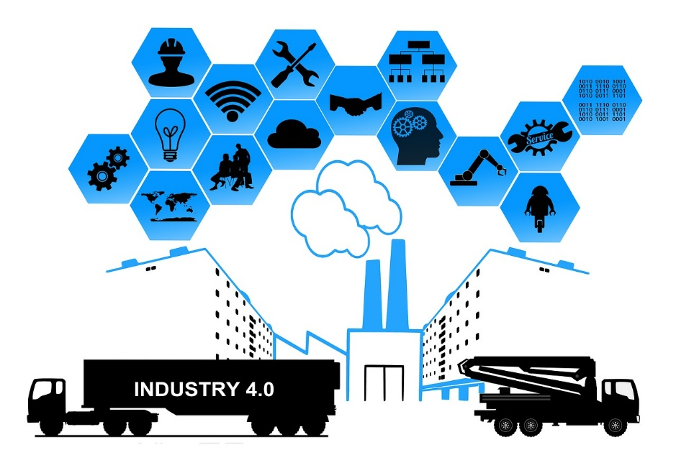
Neue Technologien
Entwicklungstrends auf einen Blick
Neue Technologien wie
das Internet der Dinge,
Industrie 4.0,
Cloud Computing und
3-D Druck
eröffnen in der Wertschöpfungskette neue Wege der Zusammenarbeit und Kommunikation.
Quelle: pixabay
Notes:
Die Vision des „Internets der Dinge“ bietet für die Logistikwirtschaft einen zukunftsweisenden Ansatz. Im konkreten Kontext beschreibt sie den autonomen Transport von Waren und Gütern durch inner- und außerbetriebliche Netzwerke. Analog zum Fluss digitaler Information im Internet finden im „Internet der Dinge“ logistische Objekte ihre Wege selbständig, wobei sie an Knotenpunkten unter der Maßgabe der dort gegebenen Bedingungen flexibel über den günstigsten Weg des Weitertransports entscheiden und die dazu notwendigen Ressourcen anfordern.
Logistik 4.0 bzw. die Nutzung von Physical Internet und Big Data zur weiteren Optimierung der Warenströme und Effizienzsteigerung der Nutzung von Ressourcen sowie Gestaltung der Prozesse.
Während Transport- und Lieferketten in der Vergangenheit meist geschlossene Prozesse und Systeme fix definierter Teilnehmer waren, gibt Logistik 4.0 die Option, daraus offene Netzwerke zu entwickeln, die durch Modularisierung und Schnittstellenmanagement zu und zwischen Ladungen sowie Ladungsträgern auf die bestmögliche Nutzung von Kapazitäten und optimierte Prozessteuerung abzielen können.
Auch der 3D Druck bringt große Veränderung für die „traditionellen“ Supply Chain mit sich. Das nachgefragte Produkt könnte direkt beim Kunden gedruckt werden. Grundsätzlich verlagert sich der Produktionsort durch den Einsatz des Verfahrens schrittweise in Richtung des Gebrauchsortes. Dies hat vor allem eine Reduzierung von langen Transportströmen (Near Sourcing), Zwischenlagerung und Pufferung zur Folge. Für Logistikdienstleister bedeutet der Einsatz von 3D-Druck auf der einen Seite zwar den Wegfall von Transportumsätzen. Andererseits gibt es aber auch neue Geschäftsbereiche, in denen sich Logistikdienstleister etablieren können, wie zum Beispiel bei der Unterstützung von Kunden bei der Integration des 3D-Drucks in bestehende Wertschöpfungsnetzwerke oder die Spezialisierung auf das Thema „Digital Warehousing“.
Quelle: WKO, URL: https://www.wko.at/branchen/ooe/transport-verkehr/spedition-logistik/1---4.0-Branchenleitfaden-WKOOe-Fachgruppe.pdf [14.05.2020]
Bildquelle: www.pixabay.com

Slide 20

Neue Geschäftsmodelle
Entwicklungstrends auf einen Blick
Neue innovative Geschäftsmodelle setzten etablierte Unternehmen in der Logistikbranche zunehmend unter Druck.
Die Hauptursachen für die Entwicklung neuer, innovativer Geschäftsmodelle sind:
Veränderungen in der Transport- und Logistikbranche
Aktuelle Entwicklungstrends
Neue Technologien
Quelle: pixabay
Notes:
Neue innovative Geschäftsmodelle setzen eine ganze Reihe von etablierten Unternehmen in den unterschiedlichsten Branchen zunehmend unter Druck. So auch in der Logistikbranche, in der alle Arten von Transportbeziehungen (B2B, B2C und C2C) vom Wandel betroffen sind.
Die Hauptursachen, welche für die Entwicklung neuer, innovativer Geschäftsmodelle identifiziert wurden sind: Veränderungen in der Transport- und Logistikbranche, aktuelle Entwicklungstrends und neue Technologien. Auf diese Punkte wird in den nachfolgenden Folien näher eingegangen.
Quelle: Bearingpoint, URL: https://www.bearingpoint.com/de-de/ueber-uns/pressemitteilungen-und-medienberichte/pressemitteilungen/digitale-plattformkonzepte-pr/ [14.05.2020].
Bildquelle: www.pixabay.com

Slide 21

Quiz
Entwicklungstrends auf einen Blick
Welches ist derzeit kein Entwicklungstrend in der Logistik
a) Vereinheitlichung b) Nachhaltigkeit
c) Digitalisierung d) Kooperation
Notes:
Bildquelle: www.pixabay.com

Slide 22
Agenda aktuelle Entwicklungstrends
Marktumfeld Logistik
Entwicklungstrends auf einen Blick
4 Treiber für die Entwicklung innovativer Geschäftsideen
Innovative Transportkonzepte
Innovative Geschäftsmodelle

Slide 23
Treiber 1:
Nachhaltigkeit im Güterverkehr
Ein Viertel der europ. Treibhausgasemissionen kommt aus dem Verkehrssektor
Derzeit werden rund 75% aller Güter in Europa per Lkw transportiert
Eine Verkehrsverlagerung auf umweltfreundliche Verkehrsträger ist sehr wichtig, um verkehrsbedingte Emissionen zu reduzieren und damit unserer Umwelt etwas Gutes zu tun!
Wichtige Bewertungskriterien von Verkehrsträgern hinsichtlich Nachhaltigkeit
  spezifischer Energieverbrauch
  Kapazitäten für Schütt- und Massengüter
  externe Kosten
  Infrastrukturkosten
Notes:
25% der Treibhausgasemissionen in der EU entfällt auf den Verkehrssektor, Tendenz steigend. Die verkehrsbedingten Emissionen müssen bis 2050 um 90 % gesenkt werden, um Klimaneutralität zu erreichen, . Alle Verkehrsträger werden zu dieser Verringerung beitragen müssen. Der multimodale Verkehr muss forciert werden, um ein effizientes Verkehrssystem zu gewährleisten. Dazu soll ein großer Anteil des Anteils von 75% des Güterbinnenverkehrs, der derzeit auf der Straße abgewickelt wird, auf die Schiene und Binnenwasserstraße verlagert werden. Derzeit werden europaweit ca. 19% aller Güter auf der Schiene und lediglich 6% aller Güter auf dem Binnenschiff transportiert
Beim Vergleich der Verkehrsträger unter dem Aspekt der Nachhaltigkeit können verschiedene Bewertungskriterien identifiziert werden. Im Umweltkontext können der spezifische Energieverbrauch, die Frachtkapazitäten, die externen Kosten und die Infrastrukturkosten als wichtige Bewertungsindikatoren genannt werden.
Quellen: Handbuch der Donauschifffahrt, S. 18-21.
Europäische Kommission: Der europäische Grüne Deal, 2019, S. 12f.

Slide 24
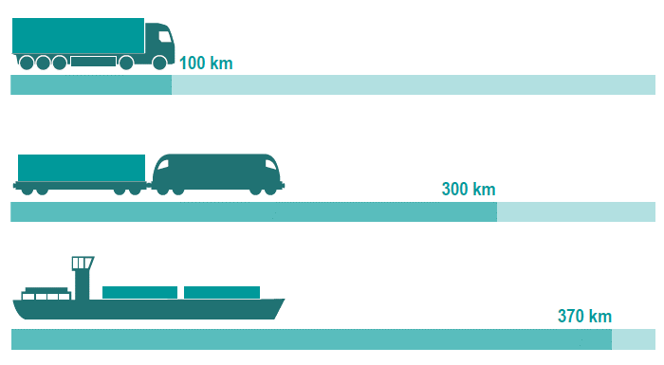
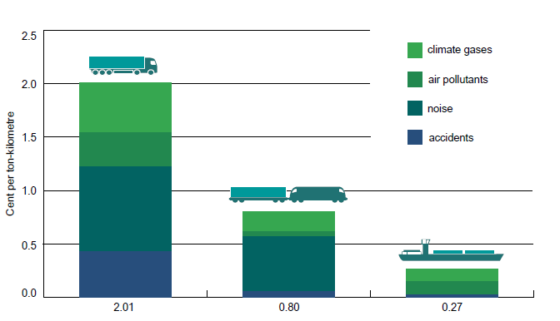

Binnenschifffahrt als nachhaltiges Transportmittel
Nachhaltigkeit im Güterverkehr
Spezifischer Energieverbrauch
Externe Kosten
Quelle: via donau
Quelle: PLANCO Consulting & Bundesanstalt für Gewässerkunde 2007
Ein Binnenschiff kann eine Tonne Ladung bei gleichem Energieverbrauch beinahe viermal so weit transportieren wie ein LKW
Binnenschiffe verursachen die geringsten Unfall-, Lärm-, Schadstoff- und Klimakosten
Notes:
In Bezug auf den spezifischen Energieverbrauch kann die Binnenschifffahrt als der effektivste und somit umweltfreundlichste Verkehrsträger bezeichnet werden. Das Binnenschiff kann eine Tonne Ladung bei gleichem Energieverbrauch beinahe viermal so weit transportieren wie der LKW.
Auch die externen Kosten, also jene Kosten, die aus Klimagasen, Luftschadstoffen, Unfällen und Lärm resultieren, sind beim Binnenschiff am geringsten. Insbesondere der CO2-Ausstoß ist vergleichsweise niedrig, wodurch die Binnenschifffahrt einen Beitrag zur Erreichung der Klimaziele der Europäischen Union leisten kann.
Quelle: Handbuch der Donauschifffahrt, S.18, 19
Bildquelle: viadonau im Handbuch der Donauschifffahrt, S. 18
PLANCO Consulting & Bundesanstalt für Gewässerkunde 2007 im Handbuch der Donauschifffahrt, S. 19

Slide 25
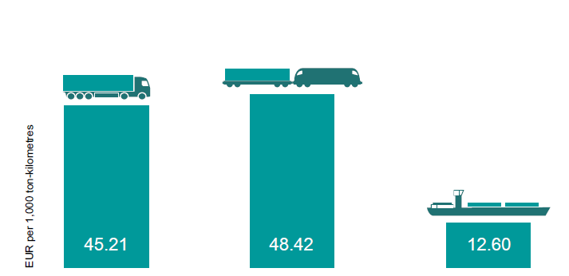
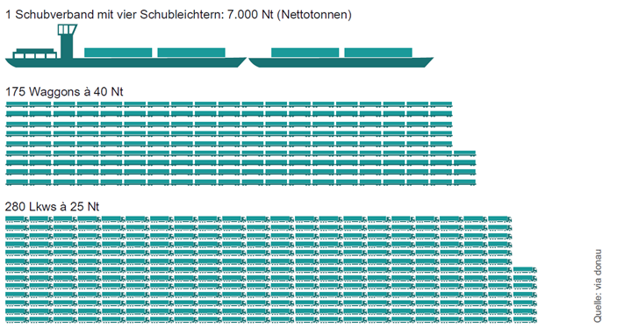
Binnenschifffahrt als nachhaltiges Transportmittel
Nachhaltigkeit im Güterverkehr
Massenleistungsfähigkeit
Infrastrukturkosten
Source: PLANCO Consulting & Bundesanstalt für Gewässerkunde 2007
  Größte Transportkapazität: Ein Schubverband mit 4 Schubleichtern = 175 Zugwaggons = 280 LKWs = 20 km LKW-Kolonne
  Die Verbesserung der Infrastruktur der gesamten Donau würde rund 1,2 Mrd. EUR kosten
  dies entspricht den Errichtungskosten von NUR rund 50 Straßenkilometern
Notes:
Das Binnenschiff bietet verglichen mit den anderen Verkehrsträgern eine deutlich größere Transportkapazität je Transporteinheit und kann, beziehungsweise könnte so einen wichtigen Beitrag zur Entlastung von Straße und Schiene leisten. Zur Veranschaulichung der Massenleistungsfähigkeit der Binnenschifffahrt: Ein Binnenschiff mit 4 Leichtern (7.000 Nettotonnen) kann so viel transportieren wie 175 Eisenbahnwaggons oder 280 LKW. Das entspricht einer LKW-Kolonne von rund 20 km auf der Autobahn! Eine Steigerung des Gütertransportes auf der Donau bedeutet daher eine deutliche Verringerung von Staus, Lärmbelastung, Umweltverschmutzung und Unfällen auf der Straße und eine Entlastung der Schiene.
Infrastrukturkosten setzen sich aus den Kosten für die Errichtung und die Instandhaltung von Verkehrswegen zusammen. Da im Falle von Binnenwasserstraßen meist auf eine natürliche Infrastruktur zurückgegriffen werden kann, sind die Kosten für die Infrastruktur sowie der Flächenverbrauch entsprechend niedrig. Detaillierte diesbezügliche Vergleiche zu den Landverkehrsträgern liegen aus Deutschland vor: Demnach sind die Infrastrukturkosten je Tonnenkilometer bei Schiene oder Straße rund viermal so hoch wie bei der Wasserstraße. Die Verbesserung der gesamten Infrastruktur der knapp 2.415 km langen Wasserstraße Donau würde gemäß aktueller Kostenschätzungen für Infrastrukturprojekte der Anrainer-Staaten in Summe 1,2 Mrd. EUR betragen. Dies entspricht in etwa jenen Kosten, die für die Errichtung von rund 50 km Straßen- oder Schieneninfrastruktur anfallen.
Quelle: Handbuch der Donauschifffahrt, S.18-20
Bildquelle: PLANCO Consulting & Bundesanstalt für Gewässerkunde 2007 im Handbuch der Donauschifffahrt, S. 19
viadonau im Handbuch der Donauschifffahrt, S. 19.

Slide 26
Einschränkende Faktoren für eine Verkehrsverlagerung zu Gunsten der Binnenschifffahrt
Nachhaltigkeit im Güterverkehr
Zugänglichkeit
  Zug und Binnenschiff benötigen Terminals → Vor- und Nachlauf notwendig
Transportdistanz
  Umschlag → zusätzliche Kosten für Zug und Binnenschiff
  Entsprechende Transportdistanz notwendig, um im Vergleich zum Lkw-Transport konkurrenzfähig zu sein
Produktanforderungen
  Wert der Güter und notwendige Verpackung
Nutzung von neuen Technologien
  In den meisten Fällen in der Binnenschifffahrt noch nicht kommerziell möglich
Geschwindigkeit
  Lieferzeit > 1 Tag
Notes:
Wie bereits erwähnt, kann die Verkehrsverlagerung zugunsten nachhaltiger Verkehrsträger wie Schiene und Binnenwasserstraßen durch verschiedene Faktoren begrenzt werden.
Zugänglichkeit kann als der erste und wichtigste Faktor bezeichnet werden: bezieht man sich auf die Topografie Europas, haben einige Länder Zugang zu einem breiten Binnenwasserstraßensystem, während andere diese Möglichkeit nicht haben. Aus diesem Grund haben Länder wie die Niederlande, Rumänien und Bulgarien im Modal Split einen höheren Anteil an Binnenschifffahrt als Länder wie Lettland oder Litauen. Ein weiterer Aspekt der Zugänglichkeit ist, dass der Transport per Bahn oder Binnenschiff Terminals erfordert, wodurch ein Umschlag ermöglicht wird. Umschlagseinrichtungen werden insbesondere für den Vor- und Nachlauf, welcher in den meisten Fällen auf der Straße stattfindet, benötigt.
Ein weiterer limitierender Faktor ist die Transportdistanz: Da Umladungen zu zusätzlichen Umschlagskosten für Schiene und Binnenschifffahrt führen, ist eine lange Transportdistanz erforderlich, damit sich der Transport per Bahn oder Binnenschiff rentiert. Daher sind gleiche Transportdistanzen in Abhängigkeit von Produkt und Markt erforderlich, damit die Binnenschifffahrt oder die Schiene mit dem Straßenverkehr konkurrieren können.
Die Eigenschaften der versendeten Produkte können sich auch auf die Entscheidung für das Transportmittel auswirken. Während Produkte mit einem hohen Wert und einem geringen Volumen bevorzugt mit dem LKW transportiert werden, sollten Produkte mit geringem Wert und großem Volumen für den Transport mittels Binnenschiffen oder Zügen in Betracht gezogen werden. Dies führt uns zu dem nächsten limitierenden Faktor: Nutzung von neuen Technologien, ist in den meisten Fällen in der Binnenschifffahrt noch nicht im kommerziellen Sinne möglich.
Als letzter limitierender Faktor kann die Lieferzeit genannt werden: Für kurze Lieferzeiten wie den 24h-Service sind andere Verkehrsträger dem Straßentransport gegenüber derzeit nicht konkurrenzfähig. Daher wird die Binnenschifffahrt hauptsächlich für Transporte mit einer längeren Lieferzeit genutzt.
Quellen: ACEA, URL: https://www.acea.be/uploads/publications/SAG_17.pdf S.10 [14.05.2020]
Eurostat, URL: http://ec.europa.eu/eurostat/statistics-explained/index.php/Freight_transport_statistics_-_modal_split [14.05.2020].

Slide 27
Treiber für eine nachhaltige Entwicklung -
Weißbuch der Europäischen Kommission 2011
Nachhaltigkeit im Güterverkehr
Erdöl- Abhängigkeit
Steigendes Transportvolumen
Treibhausgase
Multimodalität*
/modal shift
  Steigende Nachfrage nach nachhaltigen Verkehrsträgern
* Transport von Gütern bei dem zwei oder mehr Verkehrsträger zum Einsatz kommen
    Ziele für Verkehrsverlagerung (Modal Shift)
    2030: 30 % vom Straßenverkehr > 300 km auf Schiene/Binnenwasser
    2050: 50 % vom Straßenverkehr >300 km auf Schiene/Binnenwasser
    → Schiene & Binnenwasser sind als nachhaltige Verkehrsträger anerkannt!
Notes:
Wie in der vorhergehenden Folie beschrieben wird, ist ein Wechsel zu nachhaltigen Verkehrsträgern notwendig.
Deshalb versucht die EU-Politik mit Hilfe von unterschiedlichen Maßnahmen einen Wechsel zu solchen Verkehrsträgern zu fördern. Im Weißbuch der Europäischen Kommission von 2011 “Fahrplan zu einem einheitlichen europäischen Verkehrsraum – hin zu einem wettbewerbsorientierten und ressourcenschonenden Verkehrssystem“ wurde die Vision der EU für den Transport in der Zukunft vorgestellt. Dieses Weißbuch enthält Vorschläge für Maßnahmen von Seiten der EU, um den Transport zukünftig nachhaltiger zu gestalten. Da Schiene und Binnenwasser als nachhaltige Verkehrsträger anerkannt sind soll auch eine Verkehrsverlagerung hin zu diesen Verkehrsträgern erfolgen. Ziel bis 2030 ist es 30 % vom Straßenverkehr, der eine Transportstrecke von 300 km überschreitet auf die Schiene oder das Binnenwasser zu verlagern. Bis 2050 soll der Wert bei 50 % liegen.
Quelle:
Europäische Komission, “Weissbuch - Fahrplan zu einem einheitlichen europäischen Verkehrsraum – Hin zu einem wettbewerbsorientierten und ressourcenschonenden Verkehrssystem” (2011), S. 3ff
Online: http://eur-lex.europa.eu/legal-content/de/TXT/PDF/?uri=CELEX:52011DC0144 [14.05.2020]

Slide 28
Exkurs: Alternativer Treibstoff LNG
Nachhaltigkeit im Güterverkehr
LNG = Liquefied Natural Gas (engl.) = Flüssiggas
Volumen wird durch Abkühlung auf -162° reduziert → LNG braucht 600 mal weniger Platz als natürliches Gas
Anwendungsgebiete:
  Binnenschifffahrt (flüssig)
  Lkw (flüssig)
  Industrieprozesse (gasförmig)
Erste LNG-Tankstelle Österreichs - Ennshafen
2 Bunkerstationen am Rhein (Rotterdam, Amsterdam)
Pioniere im Bereich Flüssiggas als Treibstoff für Schiffe → Norwegen und skandinavische Länder (Hochseeschifffahrt)
Notes:
LNG oder verflüssigtes Erdgas ist Erdgas, das auf mindestens -162 ° C abgekühlt wird und somit 600-mal weniger Platz einnimmt als unbearbeitetes Erdgas. Dies ist auch der Hauptvorteil in Verbindung mit dem Transport! Neben der Verwendung als Treibstoff für Binnenschiffe und LKW kann LNG auch für industrielle Prozesse in Gasform verwendet werden.
Die Unternehmen RAG, Ennshafen OÖ GmbH und IVECO Austria haben am 26. September 2017 im Rahmen des Zukunftsforums LNG im oberösterreichischen Ennshafen die österreichweit erste Tankstelle für LNG (Liquefied Natural Gas) eröffnet.
Im Rahmen der Binnenschifffahrt gibt es bereits zwei Bunkerstationen auf dem Rhein - im Hafen von Rotterdam und im Hafen von Amsterdam. Dies sind LKW-zu-Schiff-Bunkerstationen, was bedeutet, dass der LKW mit dem Schiff verbunden ist, das ihn betankt. Norwegen und andere skandinavische Länder können als Vorreiter für LNG angesehen werden. Im Jahr 2009 gab es weltweit bereits 336 Schiffe in der LNG-Tankerflotte.
Quelle:Youtube, URL: https://www.youtube.com/watch?v=WyZTuzUzR68 [14.05.2020].
LNG Masterplan, URL: http://www.lngmasterplan.eu/images/D_111__Status_Quo__Trend_Analysis_-_Danube_and_Italy_v2.1_FINAL_2015-3-12.pdf S.24
Aymelek, URL: https://www.researchgate.net/profile/Murat_Aymelek/publication/274379729_Challenges_and_opportunities_for_LNG_as_a_ship_fuel_source_and_an_application_to_bunkering_network_optimisation/links/55e5bf9f08aecb1a7ccd4ab6.pdf S.768 [14.05.2020].

Slide 29

Treiber 2:
Digitalisierung/Vernetzung der Logistik
  Industrie 4.0 als Erweiterung des Internet der Dinge
    gesellschaftliche Entwicklungen wie Onlinehandel führen zu
    einem wachsenden Transportbedarf
    steigende Automatisierung von Logistikprozessen
    autonome, sich selbst organisierende Logistik
    →beeinflussen maßgeblich das Transportaufkommen
  Vernetzung mit Kunden und anderen wichtigen Akteuren
    um dem zunehmenden Transportaufkommen gerecht zu
    werden
    Schaffung einer Vertrauensbasis
    Bereitschaft zum Datenaustausch
  Einsatz von (teils) autonomen Fahrzeugen
  (z.B. Platooning)
  →effizientere Nutzung der Verkehrsinfrastruktur
Quelle: pixabay
Notes:
Auch das Thema Digitalisierung bzw. Vernetzung und die damit verbundenen Trends Industrie 4.0 und das Internet der Dinge sind aktuell relevante Themen in der Logistik. Logistik 4.0 ist eine Erweiterung der zugrunde liegenden Idee eines Internets der Dinge. Aufgrund der Digitalisierung der Gesellschaft im Allgemeinen und der zunehmenden Anzahl an Online-Einkäufen wird die Logistikbranche immer mehr vor neue Herausforderungen gestellt. Dementsprechend ist eine Vernetzung der Logistikdienstleister mit Kunden und anderen relevanten Akteuren entscheidend, um dem zunehmenden Transportaufkommen gerecht zu werden. Auch wenn die technischen Voraussetzungen möglicherweise oftmals bereits gegeben sind oder relativ rasch umgesetzt werden können, gilt es dennoch eine entsprechende Vertrauensbasis zwischen den Akteuren herzustellen. Vertrauen ist dabei wichtig, um einen Datenaustausch zu realisieren und sicher zu stellen, dass Akteure bereit sind alle relevanten Daten mit den Partnern zu teilen und diese nicht missbräuchlich für eigene Zwecke genutzt werden. Da die Bereitschaft zum Datenaustausch oftmals aufgrund des fehlenden Vertrauens noch nicht gegeben ist, gilt es auch die Einstellung der Akteure in Zukunft positiv zu beeinflussen. Darüber hinaus kann beispielsweise durch den Einsatz von (teils) autonomen Fahrzeugen (z.B. beim Platooning) die Verkehrsinfrastruktur besser bzw. effizienter genutzt werden.
Quelle:
VDA, URL: https://www.vda.de/de/themen/innovation-und-technik/automatisiertes-fahren/platooning.html [14.05.2020]
Die Macher, URL: http://n.diemacher.at/1083/logistik-4 [14.05.2020]
Kauder, Hasselfeldt, & Oppermann, 2016, S. 1f
Bundesvereinigung Logistik (BVL) e. V., Digitalisierung in der Logistik S. 20, URL: https://www.bvl.de/positionspapier-digitalisierung [14.05.2020]
Bildquelle: www.pixabay.com

Slide 30
Automatisiertes Fahren
Digitalisierung/Vernetzung der Logistik
Platooning:
Mehrere LKW werden elektronisch miteinander verbunden, um in Echtzeit zu kommunizieren
Anordnung in Konvois
  Übertragung des Fahrverhaltens
    synchrones Beschleunigen und Bremsen
    Technologien ermöglichen einem Abstand von wenigen Metern
Verringerung des Luftwiederstandes
automatisierte Systeme ermöglichen:
  vorausschauendes Fahren
  auf topographische Gegebenheiten zu reagieren und
  Kraftstoff einzusparen
signifikante Effizienzsteigerung
  erhebliche Senkung von CO₂-Emissionen
  bessere Ausnutzung des Verkehrsraum
Notes:
Durch die Digitalisierung stehen mittlerweile innovative Lösungen zur Verfügung, um den Güterverkehr auf den Straßen weiter zu optimieren. Platooning ist eines der Konzepte, die den Transport auf Autobahnen revolutionieren können. Dabei werden mehrere LKW elektronisch miteinander verbunden, um in Echtzeit zu kommunizieren. Die Fahrzeuge werden in einem Konvoi angeordnet, dadurch kann das Führungsfahrzeug sein Fahrverhalten auf die Anderen übertragen. So ist der Konvoi im Stande, Manöver wie Beschleunigen und Bremsen für alle Fahrzeuge synchron zu vollziehen. Durch diese Technologie können LKW ohne Gefahr in einem Abstand von wenigen Metern hintereinander fahren und ihren Luftwiderstand wesentlich verringern.
Außerdem ist es den Fahrzeugen möglich, durch automatisierte Systeme vorausschauender auf Verkehrssituationen und topographische Gegebenheiten zu reagieren und so weiter Kraftstoff einzusparen.
Effiziente Straßennutzung
Durch das Platooning wird eine signifikante Effizienzsteigerung im Gesamtplatoon erreicht, wodurch die CO₂-Emissionen erheblich gesenkt werden. Darüber hinaus wird auch der zur Verfügung stehende Verkehrsraum besser genutzt und der Verkehrsfluss optimiert. Je mehr Fahrzeuge über die Technologie verfügen, desto effektiver trägt das Platooning zur Optimierung des Güterverkehrs bei. Ziel ist es ein herstellerübergreifendes System zu entwickeln, um noch flexiblere Einsatzmöglichkeiten zu gewährleisten.
Quelle: VDA, URL: https://www.vda.de/de/themen/innovation-und-technik/automatisiertes-fahren/platooning.html [14.05.2020].

Slide 31
Automatisiertes Fahren
Digitalisierung/Vernetzung der Logistik
Ship Platooning:
Nicht nur bei Lkws forscht man nach autonomen Steuerungsmöglichkeiten →auch in der Schifffahrt werden fahrerlose Boote immer wahrscheinlicher
Herausforderungen wie:
  Wettbewerbsfähigkeit,
  Sicherheit und
  Nachhaltigkeit zu bewältigen
Fortschrittliche Systeme zur
Entscheidungsunterstützung
  Ferngesteuertes Manövrieren
Notes:
Viele landgestützte Verkehrssysteme sind bereits am neuesten Stand der Technik bezüglich autonome Fahrzeuge. Es gibt mehrere Beispiele für automatisierte U-Bahnen, selbstfahrende Intralogistik-Fahrzeuge oder fahrerlose Transportsysteme (AGV) auf modernen Containerterminals.
Auch in der modernen Luftfahrt gibt es sehr vielfältige Ansätze autonomer Steuerungskonzepte.
Folglich wird Autonomie auch als Möglichkeit für den Schiffverkehr angesehen, die Herausforderungen von Wettbewerbsfähigkeit, Sicherheit und Nachhaltigkeit zu bewältigen.
Dazu gehören fortschrittliche Systeme zur Entscheidungsunterstützung, die die Möglichkeit bieten, Schiffe unter halb- oder vollautomatischer Steuerung ferngesteuert zu betreiben. Für die Binnenschifffahrt ist der Trend der autonomen Fahrzeuge in naher Zukunft nicht so relevant wie beispielsweise für den Verkehrsträger Straße, da das Gefahrenpotential beim Binnenschiff noch überwiegt. Dennoch bietet ein offenes Datenmanagement den Akteuren der Binnenschifffahrt wie beispielsweise Reedereien oder Speditionen die Möglichkeit rasch einen Überblick über die Transportströme zu gewinnen. So können auch bei einzelnen Prozessen wie beispielsweise der Schleusung durch automatisierte Anmeldung und Bezahlung enorme Effizienzvorteile realisiert werden. Durch einen raschen Informationsaustausch können darüber hinaus die Transportprozesse wie Umschlag und Vor- und Nachlauf optimal geplant werden, um kostenintensive Wartezeiten zu vermeiden. Vor allem in Häfen mit Containerumschlag ist Digitalisierung bereits ein sehr präsentes Thema, da das Handling der vielen Container und deren Umschlag ohne den Einsatz von elektronischer Datenverarbeitung kaum möglich wären. Der Trend der Digitalisierung wird so beispielsweise bereits im Hafen Hamburg gelebt wobei hier ebenfalls noch Potential für Erweiterungen gegeben ist. Um diesen Trend in Zukunft auch im Bereich der Binnenschifffahrt nutzen zu können, müssen jedoch hohe Investitionen in Anlagen sowie im Bereich Aus- und Weiterbildung getätigt, die Sicherheit eines digitalen Netzwerkes sichergestellt sowie internationale Standards eingeführt werden.
Quelle: Projekt Munin, http://www.unmanned-ship.org/munin/about/the-autonomus-ship/ [14.05.2020]
Youtube, URL: https://www.youtube.com/watch?v=Z5cTxSjjEXI [14.05.2020].
Projekt NOVIMAR, URL: https://www.researchgate.net/publication/330359084_Platooning_auf_Wasserstrassen_-_Erste_Ergebnisse_aus_dem_Projekt_NOVIMAR [14.05.2020]

Slide 32
Exkurs: Pioneer: „smartPORT “ - Hamburg
Ziel: Optimierung des Landverkehrs aufgrund begrenzter Kapazitäten auf Straßen (Vermeidung von Stauungen und Wartezeiten), Vernetzung von Ver­kehrs­strö­men → wissen wann ein Container bewegt werden muss
Cloud-basierte IT-Plattform (SAP), die von Transport- und Logistikpartnern genutzt wird
Kontrollinstrument - Navigation innerhalb und außerhalb des Hafengebietes unter Berücksichtigung aller aktuellen Verkehrsbewegungen
Apps für Lkw-Fahrer*innen – sorgen für die Umgehung von Staus, Stress und Wartezeiten, auch Frachtdokumente können mittels der App übertragen werden
Überwachung der Lkws mittels GPS
Intelligente Weichen geben in Echtzeit Aufschluss über ihren Zustand
Notes:
Ein Pionier auf dem Gebiet der Digitalisierung in Verbindung mit der Binnenschifffahrt ist der Hamburger Hafen. Ziel des Pioniers "smartPORT Logistics" ist es, den Landverkehr aufgrund der begrenzten Straßenkapazität zu optimieren. smart­PORT lo­gis­tics ver­bin­det öko­no­mi­sche und öko­lo­gi­sche As­pek­te in drei Teil­be­rei­chen: Ver­kehrs­strö­me, In­fra­struk­tur und Wa­ren­strö­me. Ein in­ter­mo­da­les Port­Traf­fic Cen­ter für den Schiffs-, Bahn- und Stra­ßen­ver­kehr bil­det die Grund­la­ge, um die Ver­kehrs­strö­me mit­ein­an­der zu ver­net­zen. Eine in­tel­li­gen­te Ver­net­zung ist Vor­aus­set­zung für den rei­bungs­lo­sen und ef­fi­zi­en­ten Ver­kehr im Ham­bur­ger Ha­fen so­wie letzt­end­lich auch der Wa­ren­strö­me: Op­ti­ma­le Da­ten­er­fas­sung und ein schnel­ler In­for­ma­ti­ons­aus­tausch er­mög­li­chen Lo­gis­ti­kern, Spe­di­teu­ren und Agen­ten, den je­weils ef­fi­zi­en­tes­ten Ver­kehrs­trä­ger für den Trans­port zu wäh­len. Eine cloudbasierte IT-Plattform, die von SAP bereitgestellt wird, wird verwendet, um alle Transport- und Logistikpartner zu vernetzten damit alle relevanten Informationen (z.B. Informationen über bestimmte Streckenabschnitte) übermittelt werden. Durch die Überwachung der Lkw-Bewegungen per GPS können alternative Routen in Echtzeit empfohlen werden und Wartezeiten, zum Beispiel verursacht durch Stauungen, vermieden werden. Darüber hinaus zeigt ein Kontrollinstrument den Weg in und aus dem Hafen und berücksichtigt gleichzeitig die aktuellen Verkehrsbewegungen. Darüber hinaus verfügt der smartPORT über ein virtuelles Containerdepot, das dazu beiträgt Fahrten mit Leercontainern zu vermeiden. Durch eine landseitige Stromversorgung aus erneuerbaren Energien für Kreuzfahrtschiffe wird die Umweltbelastung in Hamburg erheblich reduziert. Intelligente Weichen der Hafenbahn sind mit Sensoren ausgestattet, die in Echtzeit Daten an ein zentrales IT-System übermitteln und so Aufschluss über deren Zustand geben, wodurch die Instandhaltung zeitgerecht erfolgen kann und damit Ausfallzeiten reduziert bzw. vermindert werden.
Quelle: Hafen Hamburg, URL: https://www.hamburg-port-authority.de/de/hpa-360/smartport/ [14.05.2020]

Slide 33
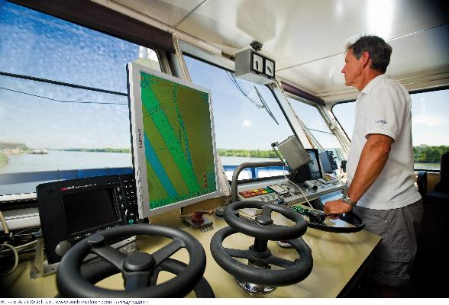
Exkurs: River Information Services (RIS)
Unterstützung von Gütertransporten, Personenschifffahrt und verkehrs- und transportbezogenen Aufgabenstellungen
Verbesserung der:
  Sicherheit,
  Wirtschaftlichkeit,
  Zuverlässigkeit und
  Planbarkeit
  der Transporte
Nutzung von Fortschritten der Logistik auf den Wasserwegen
in Österreich DoRIS: www.doris.bmvit.gv.at
Quelle: viadonau
Notes:
Hochwertige kosten- und zeitsparende Transportleistungen sowie die Bereitstellung von elektronischen Informationen sind zu einem wesentlichen Erfolgsfaktor geworden. Damit die Binnenschifffahrt diesen Bedürfnissen gerecht werden kann, wurde in Europa ein Informations- und Managementdienst, die River Information Services (RIS) generiert. Die RIS sind in der Lage, sowohl den Gütertransport als auch die Personenschifffahrt auf den Wasserstraßen zu unterstützen. Durch die RIS wird die Sicherheit im Verkehr, die Wirtschaftlichkeit, Zuverlässigkeit und die Planbarkeit der Transporte verbessert. Grundidee ist, dass mittels RIS-Daten Informationsgrundlagen zur Unterstützung von verkehrs- und transportbezogenen Aufgabenstellungen zur Verfügung gestellt werden. Die RIS haben einen großen Wert für die gesamte europäische Binnenschifffahrt. Durch die RIS können die neuesten Fortschritte der Logistik auf den Wasserwegen genutzt werden. Darüber hinaus können verlässlich geplante Angebote ausgearbeitet werden. Die RIS sind ein entscheidender Faktor bezüglich des Ausbaues des europäischen Binnenschifffahrtsraums.
Quelle: Handbuch der Donauschifffahrt, S.204ff.
Bildquelle: viadonau im Handbuch der Donauschifffahrt, S. 138.

Slide 34
Treiber 3:
Individualisierung und steigende Komplexität der Logistik
Kundenwunsch nach kürzerer Lieferzeit → führt schlussendlich zu einer steigenden Komplexität der Logistikketten
Veranlasst durch steigende Bedeutung des Onlinehandels
→ vor allem im Bereich B2C
Zunehmende Anzahl an Online Shops
Steigende Nachfrage an individualisierten Gütern → neue Anforderungen an Schnelligkeit, Termintreue, Flexibilität und Qualität
Steigende Komplexität der Transportprozesse → zunehmend individuelle Transportleistungen mindern die Möglichkeiten von Transportbündelungen
Notes:
Um aktuell im Wettbewerb zu bestehen, müssen viele Unternehmen die von ihnen angebotenen Produkte und Dienstleistungen individueller gestalten. Zusätzlich wird vom Kunden eine immer kürzere Lieferzeit gefordert. Dies führt schlussendlich zu einer steigenden Komplexität der Logistikketten und stellt eine große Herausforderung für die Logistik und deren Akteure dar. Diese Entwicklung ist auch auf die große Bedeutung des E-Commerce zurück zu führen – vor allem im Bereich B2C. Vor allem der Einzelhandel ist in Österreich durch den Online-Handel geprägt. Der Bruttojahresumsatz im Internet-Einzelhandel betrug im Jahr 2018 rund 3,8 Milliarden Euro und entspricht damit 5,02 % des gesamten Einzelhandelsvolumens. Untersuchungen zeigen, dass es eine gesteigerte Nachfrage nach höherwertigen Güterarten gibt wobei das Gewicht der Transportaufträge abnimmt. Dies bedeutet, dass von Seiten der Kunden kleinere, individualisierte Güter von höherem Wert nachgefragt werden. Für die Anbieter und die Akteure der Logistik bedeutet diese Entwicklung wiederum neue Anforderungen im Bezug auf Schnelligkeit, Termintreue, Flexibilität und Qualität der angebotenen Leistung, um die Wertsicherung zu garantieren. Durch dieses Bestellverhalten der Konsumenten werden auch die logistischen Prozesse beeinflusst, welche flexibel auf die geänderten Anforderungen reagieren müssen. Diese Entwicklung spiegelt sich auch in der zunehmenden Bedeutung der KEP-Verkehre wieder.
Quelle:
Wittenbrink , 2014, S. 23f
Holderied, 2005, S. 20
Statista, URL: https://de.statista.com/statistik/daten/studie/947968/umfrage/umsatz-im-stationaeren-handel-und-im-online-handel-in-oesterreich/ [19.05.2020]

Slide 35
Treiber 4:
Kooperationen im Logistikbereich
Die zunehmende Globalisierung und damit auch die steigende Arbeitsteilung der Wirtschaft sorgt für:
Fokussierung auf Kernkompetenzen → vermehrte Make-or-Buy Entscheidungen, globale Zusammenarbeit
Zunahme komplexer Unternehmens- bzw. Zuliefernetzwerke → vermehrte internationale Waren- und Güterströme → steigender Güterverkehr
Unterscheidung in horizontale oder vertikale Kooperation
Horizontale Kooperation:
  Idente Branche und gleiche Wertschöpfungsebene
Vertikale Kooperation:
  Idente Branche, auf unterschiedlicher Wertschöpfungsebene
Notes:
Die zunehmende Globalisierung und damit auch die steigende Arbeitsteilung der Wirtschaft hat zu Folge, dass sich viele Unternehmen auf ihre Kernkompetenzen fokussieren. Dadurch gilt es in weiterer Folge vermehrt Make-or-Buy Entscheidungen zu treffen und so auch mit anderen Unternehmen global zusammen zu arbeiten. So haben sich komplexe Unternehmens- bzw. Zuliefernetzwerke gebildet welche wiederum vermehrte internationale Waren- und Güterströme zur Folge haben, welche schlussendlich zu einem steigenden Güterverkehr führen. Daher haben sich auch für den Güterverkehr unterschiedliche Herausforderungen ergeben wie beispielsweise die steigenden ökologischen Anforderungen an den Güterverkehr als auch die steigende Bedeutung der Zusammenarbeit der verschiedenen Verkehrsträger, um der gesteigerten Güterverkehrsnachfrage effizient nachzukommen. Dabei kann zwischen einer Kooperation von Akteuren auf der gleichen Stufe der Logistikkette (horizontale Kooperation) und einer Kooperation von Akteuren auf Folgestufen der Logistikkette (vertikale Kooperation) unterschieden werden.
Aus Sicht der Logistikdienstleister lassen sich unterschiedliche Gründe für eine horizontale oder vertikale Kooperation identifizieren.
Quelle:
Pfohl, 2004, S. 141
Vahrenkamp & Kotzab, 2012, S. 18, URL: http://www.springer.com/cda/content/document/cda_downloaddocument/9783642193323-c1.pdf?SGWID=0-0-45-1199838-p174123868 [14.05.2020].

Slide 36
Horizontal vs. Vertikal
Kooperationen im Logistikbereich
Horizontal:
Erschließung neuer geografischer Märkte → Angebot von internationalen Transportleistungen
Nutzung von Skaleneffekten → effiziente Auslastung von Transportmitteln → Realisierung von Kostenersparnissen
Angebot von unterschiedlichen Logistikdienstleistungen
Vertikal:
Angebot von spezifischen Dienstleistungen → Wettbewerbsvorteile
Ermöglichung von Rationalisierungsgewinnen
Realisierung durch vermehrte Ansiedlung von Betreiben in Hafennähe
Notes:
Für eine horizontale Kooperation sprechen die zunehmende Globalisierung und damit der steigende Kostendruck (Stichwort Billiglohnländer), die hohen Fixkosten im Transportbereich und auch die Deregulierung der Transportindustrie. Durch die horizontale Kooperation lassen sich neue geografische Märkte erschließen, da internationale Transportleistungen angeboten werden können. Zusätzlich können Skaleneffekte genutzt werden wodurch auch die bestehende Infrastruktur als auch die Transportmittel effizient ausgelastet werden können. Schlussendlich können so auch Kostenersparnisse realisiert werden. Darüber hinaus können durch horizontale Kooperationen unterschiedliche Logistikdienstleistungen angeboten werden wodurch unterschiedliche Kunden und Märkte angesprochen werden können.
Für eine vertikale Kooperation sprechen die zunehmende Konzentration von Unternehmen auf deren Kernkompetenzen sowie die Zunahme des Wettbewerbs und damit der steigende Zeitdruck in der Transportbranche. Durch eine vertikale Kooperation können spezifische Dienstleistungen angeboten werden, um so auch einen Wettbewerbsvorteil zu erzielen. Durch eine enge Einbindung in die Wertschöpfungskette von vor- oder nachgelagerten Akteuren können auch Rationalisierungsgewinne realisiert werden. Vorteil für den Kunden ist beispielsweise die Verbesserung der Transportnachfrage-Prognosesicherheit durch eine längerfristige Zusammenarbeit.
Quelle: Claus, 2015, S. 23ff

Slide 37
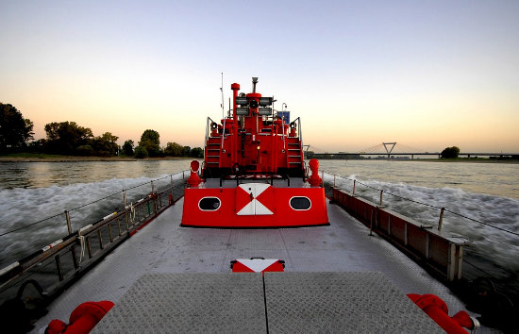
Potentiale für Binnenschifffahrt
Kooperationen im Logistikbereich
Horizontale oder vertikale Kooperationen (auch im internationalen Kontext) können:
  die Konkurrenzfähigkeit der Binnenschifffahrt erhöhen,
  Skaleneffekte ermöglichen und dadurch eine effiziente Auslastung des Binnenschiffes generieren,
  und für die vereinfachte Erschließung von neuen Märkten sorgen.
Durch eine vermehrte Ansiedlung von Betrieben in Hafennähe können Kooperationen auf vertikaler
Ebene vereinfacht werden. Dies könnte
eine vermehrte Integration des
Binnenschiffs in die Transportkette
begünstigen.
Quelle: pixabay
Notes:
Auch für die Binnenschifffahrt könnten horizontale oder vertikale Kooperationen die Konkurrenzfähigkeit des Verkehrsträgers erhöhen. So könnten Skaleneffekte dazu führen, dass Binnenschiffe effizient ausgelastet werden und dadurch auch Kostenvorteile realisiert werden können. Da der Transport mit dem Binnenschiff oftmals international und nicht national ist, sind auch internationale Kooperationen durchaus möglich. Auch die Erschließung von neuen Märkten wäre durch Kooperationen möglicherweise einfacher. Durch eine vermehrte Ansiedlung von Betrieben in Hafennähe könnten so auch Kooperationen auf vertikaler Ebene vereinfacht werden. Dies könnte eine vermehrte Integration des Binnenschiffs in die Transportkette begünstigen.
Quelle: Claus, 2015, S. 23ff
Bildquelle: www.pixabay.com

Slide 38

Zusammenfassung
Die aktuellen Entwicklungstrends sind in den folgenden Bereichen entstandenen:
  Nachhaltigkeit
  Digitalisierung/Vernetzung
  Individualisierung und steigende Komplexität
  Kooperation
Neue Entwicklungstrends können eine vermehrte Integration des Binnenschiffs in multimodale Verkehrssysteme begünstigen.
Quelle: pixabay
Notes:
Zusammenfassend sind neue Transportkonzepte, die den Güterverkehr und andere Entwicklungen beeinflussen (z. B. Allgemein ansteigender Güterverkehr, Engpässe in der Verkehrsinfrastruktur usw.), erforderlich. Vorhandene Infrastrukturengpässe und die negativen Auswirkungen des Transportvolumens führen zu neuen Trends in der Logistikbranche.
Die aktuellen Entwicklungstrends sind in den folgenden Bereichen entstandenen:
Nachhaltigkeit
Digitalisierung/Vernetzung
Individualisierung und steigende Komplexität
Kooperation
Bildquelle: www.pixabay.com

Slide 39

Quiz
4 Treiber für die Entwicklung innovativer Geschäftsideen
Welches ist KEIN einschränkender Faktor für eine Verkehrsverlagerung zu Gunsten der Binnenschifffahrt?
a) Transportgeschwindigkeit b) Distanz
c) Zugänglichkeit d) Administrationsaufwand
Notes:
Bildquelle: viadonau auf https://fotos.viadonau.org

Slide 40
Agenda aktuelle Entwicklungstrends
Marktumfeld Logistik
4 Treiber für die Entwicklung innovativer Geschäftsideen
Innovative Transportkonzepte
Innovative Geschäftsmodelle
Entwicklungstrends auf einen Blick

Slide 41




Von Multimodalität zu Syncromodalität und Physical Internet
Innovative Transportkonzepte
+
+
+
+
+/-
+/-
+
+
Notes:
Europa steht vor der Herausforderung, dass in vielen Fällen nur zwei Verkehrsträger (Straße und Schiene) zur Verfügung stehen, da in vielen Bereichen das Binnenschiff und die dazugehörigen Wasserstraßen noch nicht adäquat ausgebaut sind bzw. infrastrukturell nicht zur Verfügung stehen. Dies hat zur Folge, dass die europäischen Transportketten oftmals nicht über ausreichende Kapazitäten verfügen, da die Infrastruktur vor allem im Straßenbereich bereits ihren maximalen Auslastungsgrad erreicht hat. Des Weiteren tritt der Nachhaltigkeitsaspekt immer mehr in den Vordergrund. Dies bedeutet, dass die optimale Nutzung der vorhandenen Transportressourcen für den Güterverkehr immer wichtiger wird, um einen effizienten und kostengünstigen Transport für die Zukunft zu gewährleisten. Damit eine optimale Ausnutzung der verschiedenen Transportmittel garantiert und somit den aufkommenden Herausforderungen entgegengewirkt werden kann sind in den letzten Jahren unterschiedliche Transportkonzepte entstanden
Der Einsatz unterschiedlicher Transportmittel, um die Stärken jedes Transportmodus zu nutzen, ist die Idee der Multimodalität. Intermodalität ermöglicht die Nutzung verschiedener Verkehrsträger durch den Transport von Produkten in derselben Transporteinheit und senkt somit die Umschlagskosten. Die Idee der Co-Modalität ist es jene Transportmittel zu verwenden, die für die verschiedenen Transportwege am besten geeignet sind (abhängig beispielsweise von dem Produkt).
Die Synchromodalität kombiniert die besten Aspekte der bisherigen Konzepte – standardisierte Transporteinheiten über alle Transportarten, Bündelung der Stärken der verschiedenen Transportarten, Vermeidung von unimodalem Transport – durch Hinzufügen von Echtzeitdaten, um somit den effizientesten Transport gewährleisten zu können. Das Konzept der Synchronmodalität kann auch als erster Schritt in Richtung des Physical Internets gesehen werden, welches vom kanadischen Professor Benoit Montreuil entwickelt wurde.
Quelle:
Reis, Vasco (2015): Should we keep on renaming a +35-year-old baby? In: Journal of Transport Geography 46, S. 173–179. DOI: 10.1016/j.jtrangeo.2015.06.019.
Bildquelle: Eigene Darstellung.

Slide 42
Synchromodalität
Ziel: Flexibles und kooperatives Verkehrsnetz, in dem die verschiedenen verfügbaren Verkehrsmittel genutzt werden
Der Kunde kann Grundvoraussetzungen wie Transportkosten und Lieferzeit festlegen
Transportmittel werden vom Transportunternehmen definiert → Bündelungseffekte
Bündelungseffekte sorgen für effizientere Nutzung der Transportkapazitäten und eine zunehmende Nutzung von Schienen- und Binnenschifftransport
Voraussetzung für Erfolg: enge Zusammen-arbeit aller Akteure entlang der Supply Chain
Einbindung von visionären Verkehrsträgern unterstützt synchromodale Systeme
Notes:
Synchromodalität zielt darauf ab, ein flexibles und kooperatives Verkehrsnetz zu schaffen, indem die verschiedenen verfügbaren Transportressourcen optimal genutzt werden. Die Hauptvoraussetzung für das Konzept der Synchronmodalität ist, dass das Transportmittel nicht vom Kunden definiert wird. Der Kunde kann bei Anwendung dieses Konzeptes nur Grundanforderungen wie z.B. Transportkosten und Lieferzeit festlegen. Die freie Transportmittelwahl ermöglicht Bündelungseffekte, die zu einer effizienten Nutzung der Transportkapazitäten beitragen. Somit können zusätzliche Transportwege vermieden werden, was zu einer Verringerung von CO2 und anderen Emissionen führt. Durch die Nutzung von Bündelungseffekten und der Beseitigung von Vorurteilen der Entscheidungsträger gegenüber alternativen Verkehrsträgern (Schiene, Binnengewässer) kann das Konzept zu einer zunehmenden Nutzung des Schienen- und Binnenschiffsverkehrs beitragen. Durch Hinzufügen der Echtzeitüberwachung wird eine vorteilhafte Transportmittel- und Routenwahl ermöglicht. Dies führt zu einer effektiven Nutzung der Infrastruktur und einer Reduzierung der Wartezeiten. Um den Erfolg dieses Konzepts zu gewährleisten, ist eine enge Zusammenarbeit aller Akteure entlang der Lieferkette erforderlich. Mitglieder des synchromodalen Transportnetzwerkes müssen sich abstimmen um eine optimale Auslastung der Transportmittel zu erzielen und gleichzeitig die Einhaltung aller Liefertermine zu gewährleisten. Ein reger Datenaustausch und gegenseitiges Vertrauen aller Akteure ist somit zwingend notwendig.
Quelle:
Reis, Vasco (2015): Should we keep on renaming a +35-year-old baby? In: Journal of Transport Geography 46, S. 173–179. DOI: 10.1016/j.jtrangeo.2015.06.019.

Slide 43
Synchromodalität - Potentiale für Binnenschifffahrt
Innovative Transportkonzepte
Ermöglichung von Bündelungseffekten → Binnenschifffahrt wird attraktiver
Vorurteile können überwunden werden
im Einklang mit den politischen Zielen → Modal Shift
zentralisierte Auswahl über das Transportmittel → Vernachlässigung persönlicher Vorlieben
frei Kapazitäten der Wasserstraßen
nur 15 % der Käpazitäten der Donau werden genutzt!
Notes:
Die Synchromodalität bietet auch einige Potenziale für die Binnenschifffahrt: Durch die Errichtung von Umschlagspunkten werden Bündelungseffekte ermöglicht und somit können höhere Volumina transportiert werden. Da Binnenschiffe besonders für Massenguttransporte attraktiv sind, wirkt sich diese Bündelung positiv auf die Binnenschifffahrt aus.
Darüber hinaus können aktuelle Vorurteile überwunden werden und das Image der Binnenschifffahrt als zuverlässige Transportmöglichkeit gestärkt werden.
Des Weiteren entspricht die Verkehrsverlagerung auch den politischen Zielen.
Da persönliche Präferenzen neben anderen Faktoren bei der Entscheidungsfindung für Transportarten wesentlich sind, werden durch die Zentralisierung des Entscheidungsprozesses persönliche Präferenzen vernachlässigt.
Ein weiteres Potential für die Binnenschifffahrt besteht darin, dass es in Europa viele ungenutzte Wasserstraßen gibt, z.B. werden bislang nur 15% der Kapazität der Donau genutzt.
Quellen: Fraunhofer, http://www.scs.fraunhofer.de/content/dam/scs/de/dokumente/studien/Wirtschaftliche_Rahmenbedingungen_des_Gueterverkehrs.pdf p.14 [14.05.2020].
Youtube, https://www.youtube.com/watch?v=5ofhMxRRyec [14.05.2020].

Slide 44
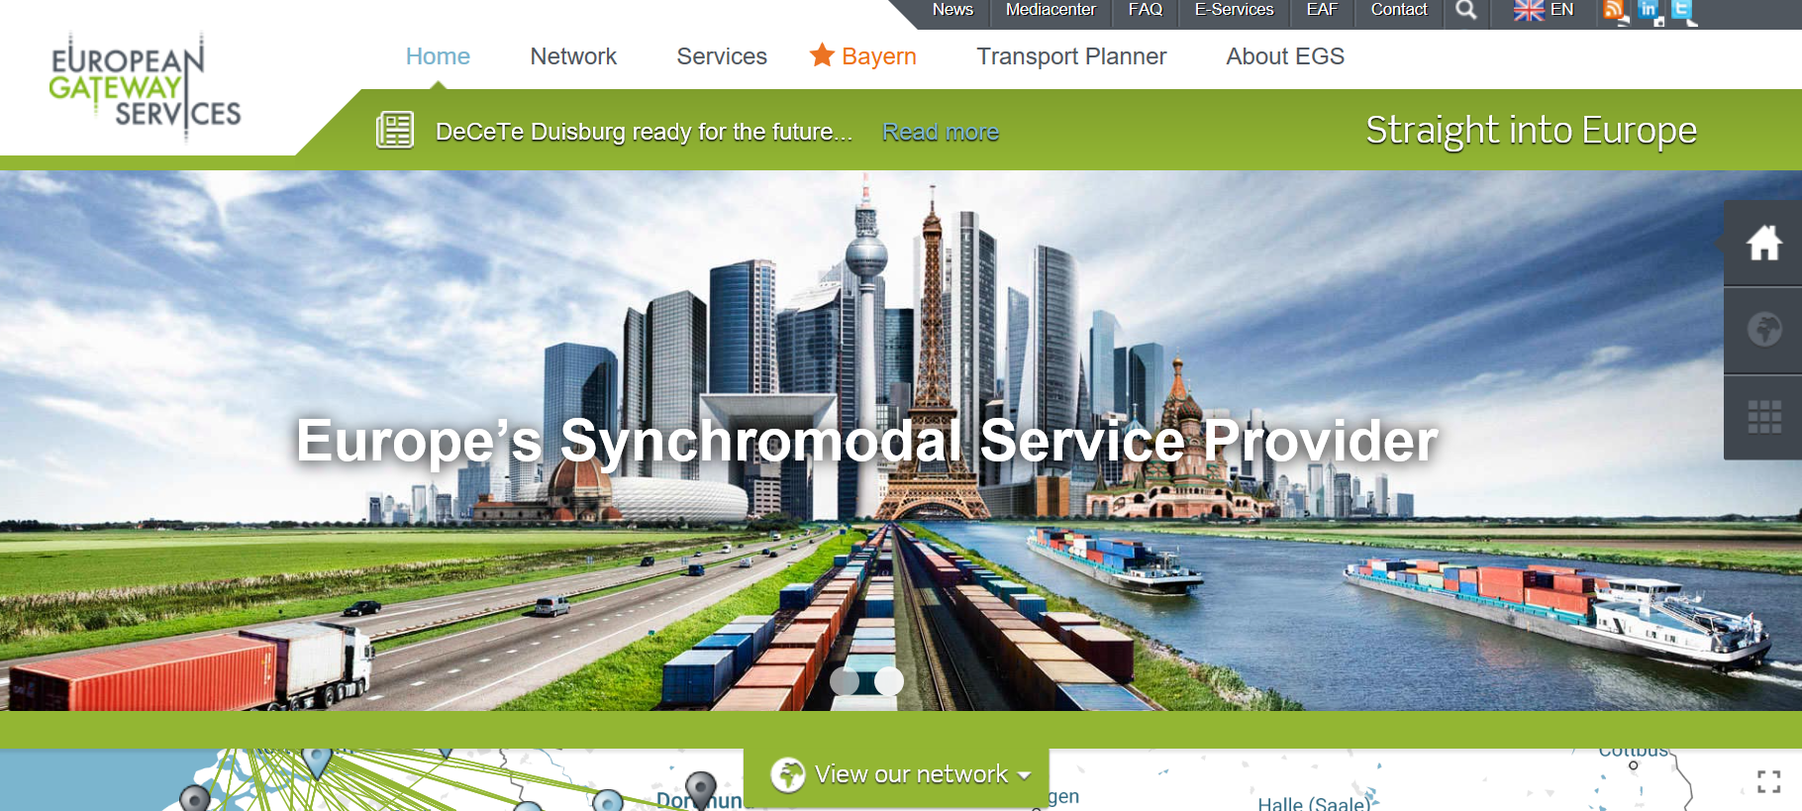
Synromodalität – Praxisbeispiel
Innovative Transportkonzepte
European Gateway Services
Schienen – und Binnenschifffahrtsverbindungen
Übersicht über das Transportnetz inkl. Fahrtzeiten und Leistungen der Terminals
Weitere Services → Transportplanung
Notes:
European Gateway Services:
EGS bietet ein Netzwerk an Schienen – und Binnenschifffahrtsverbindungen zwischen Rotterdam und anderen Hinterlandterminals in Europa. Auf der Website wird eine Übersicht über das Transportnetz inkl. Fahrtzeiten geboten sowie über die Leistungen der einzelnen Terminals. Für Reedereien, Logistikdienstleister, Transportfirmen und Verlader bietet EGS auch weitere Services an wie Transportplanung. Soweit möglich werden die Transporte syncromodal durchgeführt. Dabei müssen Kunden lediglich den Zeitpunkt angeben, an welchem der Container am Bestimmungsort eintreffen sollte. Der Transport erfolgt durch den zum jeweiligen Zeitpunkt günstigsten Verkehrsträger und über die günstigste Strecke. Außer wirtschaftlichen Aspekten spielt auch die Nachhaltigkeit eine wesentliche Rolle. Es wird die optimalste Lösung aus Bahn, Binnenschiff, Lkw oder eine Kombination dieser Verkehrsträger ausgewählt.
Quelle: European Gateway Services Website, URL: http://www.europeangatewayservices.com/de [18.05.2020]
Bildquelle: European Gateway Services Website, URL: http://www.europeangatewayservices.com/de [18.05.2020]

Slide 45
Vision bis 2050: Das Physical Internet
Innovative Transportkonzepte
Versand von Produkten über das Internet – auf derselben Basis wie Informationsflüsse!
offenes, verbundenes Netzwerk
Grundlage: Netzwerk von Hubs
basiert auf
  physischer, digitaler und operativer Verbindung untereinander
  Grundlagen des digitalen Internets
Beispiel: auf Basis von Daten sucht ein Container seinen Weg selbst → Algorithmen berechnen die ideale Route
  Binnenschiff und Zug bevorzugt
  → umweltfreundlich
Internet
Versand von Produkten über das Internet– auf derselben Basis wie Informationsflüsse!
Versender
Empfänger
Physical
Internet
HUB
HUB
HUB
HUB
Customer
Notes:
Ein weiteres innovatives Transportkonzept ist das Physical Internet. Der kanadische Professor Benoit Montreuil gilt als Pionier auf dem Gebiet. Die grundlegende Idee des Physical Internets besteht darin, Fracht wie Informationsflüsse über das Internet zu versenden. Zum Beispiel beim Versenden einer E-Mail ist in den meisten Fällen nicht bekannt, welcher Anbieter vom Empfänger verwendet wird oder über welche „Route“ die E-Mail zu diesem gelangt. Man verlässt sich darauf, dass das Internet die E-Mail an den richtigen Empfänger senden wird. Im Physical Internet besteht diese Nachricht aus einem physischem Objekt wie z.B. einem Paket. Ein Netzwerk von Hubs, welche die Produkte senden und empfangen, bilden die Grundlage für das Physical Internet (dieses Netzwerk ist den verschiedenen Servern im Internet nachempfunden). Der nächstgelegene Hub zum Kunden / Empfänger führt die letzte Lieferung durch. Im Physical Internet sind alle Verkehrsträger und Dienstleister miteinander vernetzt, um eine effiziente Versendung und Nutzung des Netzes gewährleisten zu können. Um einen barrierefreien und nahtlosen Transport zu gewährleisten, müssen standardisierte PI-Container, Pakete, Lager und Umschlagspunkte installiert werden. Diese sind mit dem Internet der Dinge verbunden und kommunizieren selbstständig miteinander. Des Weiteren müssen Prozesse standardisiert werden, um das Risiko von Diskrepanzen zu minimieren. Diese standardisierten Transporteinheiten und -prozesse führen zu einem zuverlässigen und belastbaren smart-Network, in dem die Einheiten nahezu unabhängig kommunizieren. Dieses intelligente Netzwerk sollte für alle Akteure der Lieferkette (auch auf globaler Ebene) zugänglich sein. Dadurch wird ermöglicht, dass die Transporteinheiten die beste Transportroute selbst wählen und mit anderen Transporteinheiten und Stationen interagieren. Dies macht eine menschliche Interaktion fast überflüssig (z. B. fällt das Planen eines Umschlagprozesses weg). Die Verbindung zwischen den Akteuren, der Infrastruktur und den verschiedenen Verkehrsträgern ist für das Physical Internet essentiell und führt zu einer umfassenden Interkonnektivität. Der Austausch aller relevanten Informationen und die Gewährleistung der Aktualität der Daten in Echtzeit sind ebenfalls entscheidende Elemente für das Konzept des Physical Internets.
Quellen:
Montreuil, Benoit (2011): Toward a Physical Internet: meeting the global logistics sustainability grand challenge. In: Logistics Research 3 (2), S. 71–87. DOI: 10.1007/s12159-011-0045-x.
Modulushca project (2014): Physical Internet. Online verfügbar unter https://www.youtube.com/watch?v=lltcWVNrjl0 [19.05.2020]
Bildquelle: Eigene Darstellung.

Slide 46
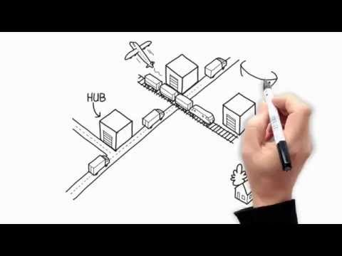
Vision bis 2050: Das Physical Internet
Notes:
Im Youtube Video „Towards Physical Internet Implementation: ALICE research and innovation roadmaps“ wird Physical Internet anschaulich und leicht verständlich erklärt.
Das Video zeigt die verschiedenen Probleme mit denen die Logistik konfrontiert ist, die zahlreichen verschiedenen Güter, die mangelnde Koordination zwischen den Verkehrsträgern, die schlechte Nutzung der Läger, sowie die komplexen Netzwerke. Lösungen für diese Probleme bietet das Physical Internet, Güter werden standardisiert, die Verkehrsträger werden miteinander verbunden, Läger werden besser genutzt und die Supply Chain wird schlüssiger.
Videoquelle:
ETP Alice (2015): Towards Physical Internet Implementation: ALICE research and innovation roadmaps. URL: https://www.youtube.com/watch?v=4vc7XoEYUs8

Slide 47

Quiz
Innovative Transportkonzepte
Bis zu welchem Jahr soll das Physical Internet umgesetzt werden?
a) 2040 b) 2050
c) 2022 d) 2070

Slide 48
Agenda aktuelle Entwicklungstrends
Marktumfeld Logistik
4 Treiber für die Entwicklung innovativer Geschäftsideen
Innovative Geschäftsmodelle
Entwicklungstrends auf einen Blick
Innovative Transportkonzepte

Slide 49
Innovative Geschäftsmodelle im Logistikbereich
Zukünftig werden sich vor allem in den folgenden vier Bereichen neue Geschäftsmodelle entwickeln:
Buchungs- und Optimierungsplattformen
Frachtführer und Terminalbetreiber
Supply-Chain Spezialisten
Service Provider
Notes:
Expert*innen zu Folge werden sich vor allem in vier Bereichen neue Geschäftsmodelle entwickeln:
Buchungs- und Optimierungsplattformen
2. Frachtführer und Terminalbetreiber
3. Supply Chain-Spezialisten
4. Service Provider
Die vier Geschäftsmodelle werden in den nächstfolgenden Folien näher beschrieben.
Quelle: Kalaidos Fachhochschule Schweiz, URL: https://www.kalaidos-fh.ch/Blogs/Posts/2017/01/uf-1065-Logistik-vier-Geschaeftsmodelle [04.05.2020]

Slide 50
Buchungs- und Optimierungsplattformen
Innovative Geschäftsmodelle im Logistikbereich
Kostengünstigere und effizientere Gestaltung von Transportprozessen
Direkte Vernetzung von Kunden und Logistikdienstleister wird ermöglicht
Direkter B2C-Zugang
Optimierung von Transportkapazität
→ Senkung der Frachtkosten
Kooperationen unter Logistikunternehmer ermöglichen es als neutraler Plattformanbieter aufzutreten.
Notes:
Durch Buchungs- und Optimierungsplattformen kann das traditionelle Geschäft von Transportunternehmen effizienter und kostengünstiger gestaltet werden. Die direkte Vernetzung von Kunden und Logistikdienstleistern ermöglicht eine optimierte Abwicklung und eine effiziente Transportauslastung, was wiederum die Senkung der Frachtkosten mit sich bringt. Für Logistikunternehmer ist es vorteilhaft Kooperationen mit anderen Logistikunternehmern zu schließen, um gemeinsam als neutraler Plattformanbieter agieren zu können. Mithilfe von Kooperationen ist es möglich, eine größere Reichweite zu erreichen.
Um gemeinsam als neutraler Plattformanbieter agieren zu können, sollten Logistikunternehmen daher Kooperationsmodelle prüfen.
Quelle: Kanal Egal, URL: https://www.kanal-egal.de/wie-digitale-geschaeftsmodelle-die-logistikbranche-veraendern/ [19.05.2020]
iBusiness, URL: https://www.ibusiness.de/aktuell/db/568814veg.html [19.05.2020]
Erste Bank und Sparkasse, URL: https://newsroom.sparkasse.at/2016/11/03/logistik-4-0-vier-geschaeftsmodelle-digitalen-zukunft/34626 [18.05.2020].

Slide 51
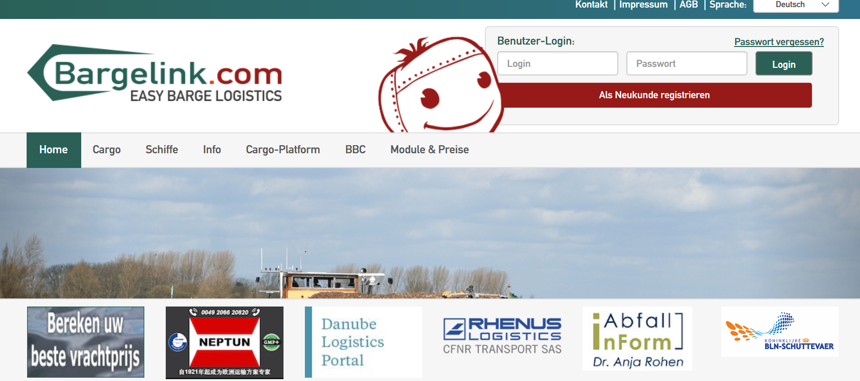
Buchungs- und Optimierungsplattformen
Innovative Geschäftsmodelle im Logistikbereich
Praxisbeispiel:
Bargelink
Angebot von Ladungen und freien Kapazitäten
Notes:
Bargelink:
Auf dieser europäischen online Plattform können Nutzer Ladungen und freie Kapazitäten anbieten oder suchen. Bargelink.com ist für alle Akteure der europäischen Binnenschifffahrt interessant.
Quelle: Bargelink Website, URL: http://direct.bargelink.com/ [04.05.2020]
Bildquelle: Bargelink Website, URL: http://direct.bargelink.com/ [04.05.2020]

Slide 52
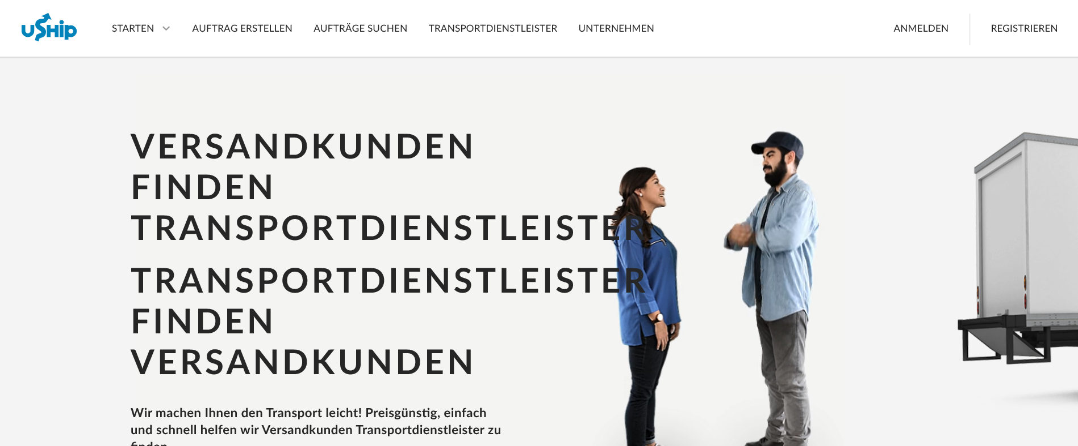
Buchungs- und Optimierungsplattformen
Innovative Geschäftsmodelle im Logistikbereich
Praxisbeispiel:
Uship
Online Markplatz um Transportleistungen anzubieten oder nachzufragen
Fokus → Lkw
Transport von verschiedenartigen Gütern (Schwertransporte, Haushaltwaren, Umzügen, Tieren, werden organisiert.
Notes:
UShip:
Auf diesem online Markplatz können Transportleistungen angeboten oder nachgefragt werden. Fokus liegt dabei jedoch auf den Lkw. Der Transport von palettierter Ware, aber auch Schwertransporten, Haushaltswaren, Umzügen, Fahrzeugen und Tieren kann abgewickelt werden.
Quelle: UShip Website, https://learn.uship.com/carriers/getting-started/ [18.05.2020]
Bildquelle: UShip Website, https://learn.uship.com/carriers/getting-started/ [18.05.2020]

Slide 53
Frachtführer und Terminalbetreiber
Innovative Geschäftsmodelle im Logistikbereich
Weiterhin wesentlicher Teil der Wertschöpfungskette
Um die Auslastung und Kosten zu optimieren müssen Größenvorteile und neuste Technologien genutzt werden
Spezielle Frachtpakete sollten konzipiert werden, um nicht nur von den Aufträgen von Buchungsplattformen abhängig zu sein → damit können sich kleine Unternehmen Buchungsgebühren einsparen
Eigene Online-Plattformen in Kooperation mit anderen Terminalbetreibern wäre denkbar
Notes:
Frachtführer und Terminalbetreiber sind wesentlicher Teil der Wertschöpfungskette. Zukünftig müssen sie Größenvorteile & neuste Technologien nutzen, um die Auslastung und Kosten zu optimieren. Spezielle Frachtpakete sollten konzipiert werden, um nicht nur von den Aufträgen von Buchungsplattformen abhängig zu sein, somit könnten kleine Unternehmen mit einfachen Logistikketten die Buchungsgebühren der Plattformen einsparen. Der Aufbau einer eigenen Online-Plattform in Kooperation mit anderen Frachtführern oder Terminalbetreibern wäre hierzu denkbar.
Quelle: Kanal Egal, URL: https://www.kanal-egal.de/wie-digitale-geschaeftsmodelle-die-logistikbranche-veraendern/ [19.05.2020]
iBusiness, URL: https://www.ibusiness.de/aktuell/db/568814veg.html [19.05.2020]
Erste Bank und Sparkasse, URL: https://newsroom.sparkasse.at/2016/11/03/logistik-4-0-vier-geschaeftsmodelle-digitalen-zukunft/34626 [18.05.2020].

Slide 54
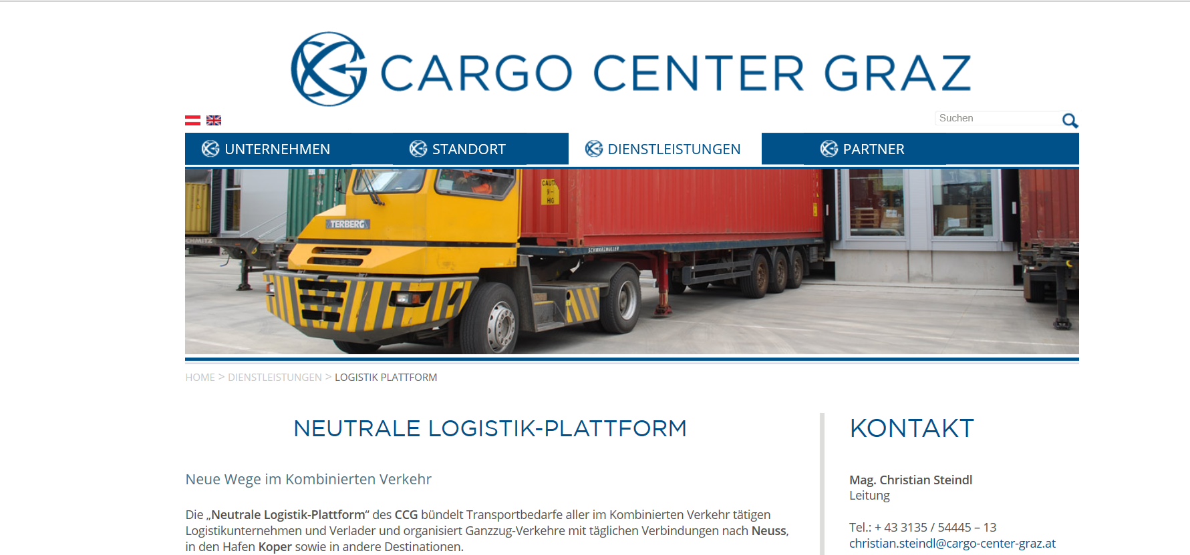
Frachtführer und Terminalbetreiber
Innovative Geschäftsmodelle im Logistikbereich
Praxisbeispiel:
Cargo Center Graz (CCG)
Neutrale Buchungsplattform für den kombinierten Verkehr
Bündelung von Transportbedarfen aller im kombinierten Verkehr tätigen Logistikunternehmen
Organisation von Ganzzug-Verkehren zu diversen Häfen in Deutschland, Slowenien, Italien und Österreich
Notes:
Cargo Center Graz (CCG): Über die neutrale Logistik-Plattform des Cargo Centers Graz können Transportbedarfe aller im Kombinierten Verkehr tätigen Logistikunternehmen gebündelt werden. Es gibt mehrere tägliche Ganzzugverbindungen um Hafen Koper (Slowenien) nach Neuss (Deutschland) und anderen Destinationen. Darüber hinaus werden zusätzliche Services angeboten. Zum Beispiel wird die Organisation von Vor- und Nachlauf als zusätzliche Serviceleistungen organisiert.
Quelle: Cargo Center Graz Website, URL: http://www.cargo-center-graz.at/dienstleistungen/logistik-plattform/ [18.05.2020]
Bildquelle: Cargo Center Graz Website, URL: http://www.cargo-center-graz.at/dienstleistungen/logistik-plattform/ [18.05.2020]

Slide 55
Supply-Chain-Spezialisten
Innovative Geschäftsmodelle im Logistikbereich
Abwicklung von komplexen Lieferprozessen
→ erfordert industriespezifisches Know-How
Zur effizienteren und transparenteren Gestaltung
→ Automatisierung von Prozessen
Große Herausforderung: gleichzeitig innovativ sein, aber wettbewerbsfähig zu bleiben
Kooperationen mit Service Providern fallweise sinnvoll
Notes:
Supply Chain-Spezialisten erfordern industriespezifisches Know-How für die Abwicklung von komplexen Lieferprozesse. Zur effizienten und transparenten Gestaltung von komplexen Lieferketten muss auch die Automatisierung von Prozessen stärker voranschreiten. Eine der größten Herausforderungen von Supply Chain Spezialisten ist es, gleichzeitig innovativ zu sein und Technologiesprünge nicht zu verpassen, und preislich wettbewerbsfähig zu bleiben. Sinnvoll wären dazu Kooperationen mit Service Providern.
Quelle: iBusiness, URL: https://www.ibusiness.de/aktuell/db/568814veg.html [19.05.2020]

Slide 56
Service Provider
Innovative Geschäftsmodelle im Logistikbereich
Service Provider stellen Softwareprodukte und Lösungen für die Sammlung und systematische Auswertung großer Datenmengen zur Verfügung
Sie sind somit das Kernstück der digitalen Logistik
Angeboten werden z.B. Online-Bezahlsysteme, GPS-Tracking oder die automatisierte Zollabwicklung
Valide Daten (in Echtzeit) und eine lückenlose Vernetzung sind Voraussetzung
Notes:
Durch Service Provider werden Softwareprodukte und Lösungen für die Sammlung und systematische Auswertung großer Datenmengen sowie weitere digitale Dienstleistungen zur Verfügung gestellt. Das Angebot reicht von Online-Bezahlsystemen bis hin zu automatisierter Zollabwicklung. Service-Provider sind somit das Kernstück der digitalen Logistik. Durch Service Provider wird die Abwicklung von Geschäften erst möglich. Der Zugang zu validen Daten, in Echtzeit und die lückenlose Vernetzung mit Partnern ist Voraussetzung für den Erfolg von digitalen Lösungen und Softwareprodukten.
Quelle: Kanal Egal, URL: https://www.kanal-egal.de/wie-digitale-geschaeftsmodelle-die-logistikbranche-veraendern/ [19.05.2020]
iBusiness, URL: https://www.ibusiness.de/aktuell/db/568814veg.html [19.05.2020]

Slide 57
Relevante Geschäftsmodelle für die Binnenschifffahrt
Innovative und datengetriebene Geschäftsmodelle sind auch für die Binnenschifffahrt interessant
Große Herausforderung: Verfügbarkeit und Auswahl geeigneter Daten (das Datenvolumen steigt stetig, jedoch können nur wenige direkt verwendet werden)
Technische und strukturelle Anpassungen sind für die Implementierung von innovativen, datengetriebenen Geschäftsmodelle essentiell
Notes:
Auch die Binnenschifffahrt ist von diesen Geschäftsmodellen beeinflusst. Vor allem der Trend der Digitalisierung und die sich daraus ergebenden Geschäftsmodelle sind für die Binnenschifffahrt sehr relevant. Große Herausforderung für die Implementierung innovativer und datengetriebener Geschäftsmodelle ist es, geeignete Daten zu finden. Das Datenvolumen steigt zwar stetig, jedoch können die Daten nur bedingt direkt verwendet werden, viele davon werden sogar noch analog aufgezeichnet.
Quelle: Deutsches Zentrum für innovative Binnenschifffahrt, Studie- Digitalisierung in der Binnenschifffahrt, URL: https://d-zib.eu/wp-content/uploads/sites/2/2019/02/190212-Handout-EIBIP.pdf [18.05.2020]

Slide 58

Kooperation und Digitalisierung
Relevante Geschäftsmodelle für die Binnenschifffahrt
Praxisbeispiele
Paris (Frankreich):
Franprix
  Belieferung der Supermärkte mit dem Binnenschiff
  Bündelung der Waren in Verteilzentren
  Rücktransport der leeren Boxen zum Verteilzentrum
.
Quelle: pixabay
Notes:
Paris (Frankreich): Da das Straßennetz von Paris chronisch überlastet ist, nutzen Transportdienstleister wieder vermehrt die Seine als Transportweg. Vor allem für den wachsenden E-Commerce haben sich hier unterschiedliche Lösungen gefunden. Die Supermärkte von Franprix werden in Paris mit dem Binnenschiff beliefert. In Verteilzentren werden die Waren vorab gebündelt, mit dem Binnenschiff anschließend nach Paris transportiert und von dort wird die letzte Meile mit dem Lkw zurückgelegt. Die leeren Boxen werden anschließend wieder zurück zum Verteilzentrum transportiert. Diese Alternative rentiert sich im Vergleich zum unimodalen Transport mit dem Lkw auch obwohl die Transporteinheit zwei Mal umgeschlagen wird.
Quelle:
The Guardian, URL: https://www.theguardian.com/cities/2016/mar/01/paris-french-retailer-franpix-delivers-goods-by-boat-river-seine-transport-water-future-urban-logistics [18.05.2020]
Bildquelle: www.pixabay.com

Slide 59
Kooperation und Digitalisierung
Relevante Geschäftsmodelle für die Binnenschifffahrt
Praxisbeispiele
Amsterdam (Niederlande)
DHL Express
  greift auf das gut ausgebaute und wenig ausgelastete
  Kanal und Wasserstraßennetz zurück
  schwimmendes Verteilzentrum im Innenstadtbereich
Mariteam Mokum
  Logistikdienstleistungen in den Kanälen von
  Amsterdam → Transport von Müllcontainern,
  Schüttgutbehältern, Gitterboxen oder Paletten
  Ausgestattet mit einem Hybridantrieb
  → emissionsfreier und geräuscharmer Transport
Notes:
Amsterdam (Niederlande)
DHL Express: In Amsterdam greift DHL ebenfalls auf das gut ausgebaute und wenig ausgelastete Kanal und Wasserstraßennetz zurück. Der DHL Express dient dabei als schwimmendes Verteilzentrum im Innenstadtbereich. Anhand eines speziellen Fahrplans fährt das Boot über den Tag hinweg verschiedene Stationen an und verteilt so Briefe und Pakete in der Stadt. Durch die Kombination mit Fahrradkurieren konnte so die Anzahl der DHL Lieferfahrzeuge im Amsterdamer Innenstadtbereich reduziert werden.
Mariteam Mokum: Seit Herbst 2010 bietet dieses Unternehmen Logistikdienstleistungen in den Kanälen von Amsterdam an wobei beispielweise Müllcontainer, Schüttgutbehälter, Gitterboxen oder Paletten transportiert werden können. Die maximale Ladekapazität des „City Suppliers“ beträgt dabei 85 m³ (entspricht 38 Müllcontainern oder 57 Europaletten). Ausgestattet mit einem Hybridantrieb kann das Schiff lokal emissionsfrei und geräuscharm transportieren. Das Schiff kommt hauptsächlich zur Versorgung von Gastronomiebetrieben zum Einsatz bzw. zum Abtransport der Abfälle. Auch Baumaterialien oder größere Frachtstücke können so einfach in die Stadt transportiert werden.
Quelle: Zukunft Mobilität, URL: http://www.zukunft-mobilitaet.net/117213/binnenschifffahrt-seeschifffahrt/innenstadtlogistik-binnenschiff-lastenrad-amsterdam-utrecht-paris/ [18.05.2020].]
Best Practice Factory for Freight Transport, URL: http://www.bestfact.net/mokum-mariteam/ [18.05.2020].

Slide 60
Quiz
Innovative Geschäftsmodelle
In welchen Bereichen werden sich zukünftig keine neue Geschäftsmodelle entwickelt:
a) Buchungs- und Optimierungsplattformen
b) Frachtführer und Terminalbetreiber
c) Analoge Fahrzeitaufzeichnung
d) Service Provider
Notes:
In welchen Bereichen werden sich zukünftig keine neue Geschäftsmodelle entwickelt:
c) Analoge Fahrzeitaufzeichnung

Slide 61

Memory
Abschlussübung 1
Teilt euch in zuerst in Gruppen auf, jede Gruppe erstellt dann ein Memory zum Thema „Entwicklungstrends und Innovationen in der Logistik – Fokus Binnenschifffahrt“.
Sobald alle Gruppen ihr Memory gestaltet haben, tauschen die Gruppen untereinander, sodass jede Gruppe das Memory einer anderen Gruppe durchspielt.
Quelle: pixabay
Notes:
Diese Übung eignet sich für Gruppen bis zu 5 Personen.
Dauer (inkl. Durchspielen des Memorys): 45 min

Slide 62
Mindmap
Abschlussübung 2
Gestalte eine Mindmap zu den wichtigsten Themen der Präsentation “Entwicklungstrends und Innovationen in der Logistik – Fokus Binnenschifffahrt”.
Entwicklungs-trends und Innovationen
Aktuelle Entwicklungs-trends im Güterverkehr
Digitalisierung/Vernetzung
Innovative Transport-konzepte
Nachhaltigkeit im Güterverkehr
Individualis-ierung und steigende Komplexität
Kooperation
Innovative Geschäfts-modelle

Slide 63
Quellen A-E
Abimagazin, URL: http://doku.iab.de/abi/2011/abi0311_22.pdf [14.05.2020].
ACEA, URL: https://www.acea.be/uploads/publications/SAG_17.pdf S.10 [14.05.2020]
Aymelek, URL: https://www.researchgate.net/profile/Murat_Aymelek/publication/274379729_Challenges_and_opportunities_for_LNG_as_a_ship_fuel_source_and_an_application_to_bunkering_network_optimisation/links/55e5bf9f08aecb1a7ccd4ab6.pdf S.768 [14.05.2020].
Bargelink Website, URL: http://direct.bargelink.com/ [04.05.2020]Bearingpoint, URL: https://www.bearingpoint.com/de-de/ueber-uns/pressemitteilungen-und-medienberichte/pressemitteilungen/digitale-plattformkonzepte-pr/ [14.05.2020].
Best Practice Factory for Freight Transport, URL: http://www.bestfact.net/mokum-mariteam/ [18.05.2020].
Bundesvereinigung Logistik (BVL) e. V., Digitalisierung in der Logistik S. 20, URL: https://www.bvl.de/positionspapier-digitalisierung [14.05.2020].
BVL, 2019, URL: https://www.bvl.de/files/1951/1988/2128/Begleitende_Publikation_zur_Session_Maennerdomaene.pdf [14.05.2020].
Cargo Center Graz Website, URL: http://www.cargo-center-graz.at/dienstleistungen/logistik-plattform/ [18.05.2020]
Deutsches Zentrum für innovative Binnenschifffahrt, Studie- Digitalisierung in der Binnenschifffahrt, URL: https://d-zib.eu/wp-content/uploads/sites/2/2019/02/190212-Handout-EIBIP.pdf [18.05.2020]
Die Macher, URL: http://n.diemacher.at/1083/logistik-4 [14.05.2020] .
Der Wirtschaftsingenieur, URL: https://www.der-wirtschaftsingenieur.de/index.php/die-7-dimensionen-der-logistik/ [14.05.2020].
Die Welt, URL: URL: https://www.welt.de/motor/news/article155884171/Nutzfahrzeug-Studie.html [05.05.2020].
Erste Bank und Sparkasse, URL: https://newsroom.sparkasse.at/2016/11/03/logistik-4-0-vier-geschaeftsmodelle-digitalen-zukunft/34626 [18.05.2020].
Europäische Kommission: Der europäische Grüne Deal, 2019.
Europäische Komission, “Weissbuch - Fahrplan zu einem einheitlichen europäischen Verkehrsraum – Hin zu einem wettbewerbsorientierten und ressourcenschonenden Verkehrssystem” (2011).
European Gateway Services Website, URL: http://www.europeangatewayservices.com/de [18.05.2020]
Eurostat, “Freight transport statistics – modal split”, (2020), URL: https://ec.europa.eu/eurostat/statistics-explained/index.php?title=Freight_transport_statistics_-_modal_split [28.04.2020].

Slide 64
Quellen F-V
Fraunhofer, http://www.scs.fraunhofer.de/content/dam/scs/de/dokumente/studien/Wirtschaftliche_Rahmenbedingungen_des_Gueterverkehrs.pdf p.14 [14.05.2020].
Fraunhofer FIT (2016), Blockchain: Gundlagen, Anwendungen und Potenziale – White Paper, URL: https://www.fit.fraunhofer.de/content/dam/fit/de/documents/Blockchain_WhitePaper_Grundlagen-Anwendungen-Potentiale.pdf [14.05.2020].
Fraunhofer, URL: https://www.iml.fraunhofer.de/de/abteilungen/b3/verkehrslogistik/dienstleistungen/synchromodalitaet.html [18.05.2020].
Hafen Hamburg, URL: https://www.hamburg-port-authority.de/de/hpa-360/smartport/ [14.05.2020].
iBusiness, URL: https://www.ibusiness.de/aktuell/db/568814veg.html [19.05.2020].
Industriemagazin, URL: https://industriemagazin.at/a/fachkraeftemangel-bei-logistikern-wir-sind-kurz-vor-dem-versorgungskollaps [14.05.2020].
Kalaidos Fachhochschule Schweiz, URL: https://www.kalaidos-fh.ch/Blogs/Posts/2017/01/uf-1065-Logistik-vier-Geschaeftsmodelle [04.05.2020]
Kanal Egal, URL: https://www.kanal-egal.de/wie-digitale-geschaeftsmodelle-die-logistikbranche-veraendern/ [19.05.2020]
Karriere.de, URL: https://www.karriere.de/arbeitsmarkt-logistik-karriere-in-der-container-welt/23040246.html [14.05.2020].
Lehmacher W., „Wirtschaft, Gesellschaft und Logistik 2050 in Logistik – eine Industrie, die (sich) bewegt. Strategien und Lösungen entlang der Supply Chain 4.0“ (2015)
LNG Masterplan, URL: http://www.lngmasterplan.eu/images/D_111__Status_Quo__Trend_Analysis_-_Danube_and_Italy_v2.1_FINAL_2015-3-12.pdf
Montreuil, Benoit (2011): Toward a Physical Internet: meeting the global logistics sustainability grand challenge. In: Logistics Research 3 (2), S. 71–87. DOI: 10.1007/s12159-011-0045-x.
Modulushca project (2014): Physical Internet. Online verfügbar unter https://www.youtube.com/watch?v=lltcWVNrjl0 [19.05.2020]
Physical Internet Manifest, URL: https://de.slideshare.net/physical_internet/physical-internet-manifest-19-2011-0426-mled-ger [14.05.2020].
OPEN Insights, https://www.openinsights.de/so-funktioniert-das-blockchain/ [14.05.2020].
Projekt Munin, http://www.unmanned-ship.org/munin/about/the-autonomus-ship/ [14.05.2020].
Projekt NOVIMAR, URL: https://www.researchgate.net/publication/330359084_Platooning_auf_Wasserstrassen_-_Erste_Ergebnisse_aus_dem_Projekt_NOVIMAR [14.05.2020]
Reis, Vasco (2015): Should we keep on renaming a +35-year-old baby? In: Journal of Transport Geography 46, S. 173–179. DOI: 10.1016/j.jtrangeo.2015.06.019
T3, URL: https://t3n.de/magazin/innovative-logistik-trends-onlinehandel-zukunftspaket-238987/ [14.05.2020].
The Guardian, URL: https://www.theguardian.com/cities/2016/mar/01/paris-french-retailer-franpix-delivers-goods-by-boat-river-seine-transport-water-future-urban-logistics [18.05.2020].
Transportlogistic, URL: https://www.transportlogistic.de/de/messe/industry-insights/logistikkonzepte-der-zukunft/ [14.05.2020].
UShip Website, https://learn.uship.com/carriers/getting-started/ [18.05.2020]
Vahrenkamp & Kotzab, 2012, S. 18, URL: http://www.springer.com/cda/content/document/cda_downloaddocument/9783642193323-c1.pdf?SGWID=0-0-45-1199838-p174123868 [14.05.2020].
VDA, URL: https://www.vda.de/de/themen/innovation-und-technik/automatisiertes-fahren/platooning.html [14.05.2020].
viadonau (2019): Handbuch der Donauschifffahrt, Wien.

Slide 65
Quellen W-Z
WKO, URL: https://www.wko.at/branchen/handel/Studie__Internet-Einzelhandel_2014.html [05.05.2020]
WKO, URL: https://www.wko.at/service/aussenwirtschaft/logistik-branche-struktur-zukunft-trends.html [14.05.2020].
WKO, URL: https://www.wko.at/branchen/ooe/transport-verkehr/spedition-logistik/1---4.0-Branchenleitfaden-WKOOe-Fachgruppe.pdf [14.05.2020].
Youtube, URL: https://www.youtube.com/watch?v=WyZTuzUzR68 [14.05.2020].
Youtube, URL: https://www.youtube.com/watch?v=Z5cTxSjjEXI [14.05.2020].
Youtube, https://www.youtube.com/watch?v=5ofhMxRRyec [14.05.2020].
Youtube, https://www.youtube.com/watch?v=lltcWVNrjl0 [14.05.2020].
Zentralkommission für die Rheinschifffahrt, Marktbeorbachtung 2019, URL: https://www.ccr-zkr.org/files/documents/om/om19_II_de.pdf [14.05.2020].
Zentralverband für Spedition und Logistik, URL: https://www.ots.at/presseaussendung/OTS_20191129_OTS0158/logistik-branche-als-innovationstreiber-digitalisierung-mehr-chance-als-bedrohung-bild [14.05.2020].
Zukunft Mobilität, URL: http://www.zukunft-mobilitaet.net/117213/binnenschifffahrt-seeschifffahrt/innenstadtlogistik-binnenschiff-lastenrad-amsterdam-utrecht-paris/ [18.05.2020].

Slide 66

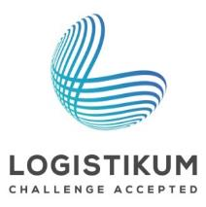
Zusatzinformation
Wir hoffen unser Foliensatz hat Ihren Ansprüchen entsprochen!
- Sie können den Foliensatz gerne Ihren Wünschen und Anforderungen entsprechend adaptieren und für Ihren Unterricht/Vorträge verwenden.
Für Fragen und Rückmeldungen stehen wir jederzeit gerne per Mail unter
rewway@fh-steyr.at zur Verfügung.
Weitere Foliensätze finden Sie unter:
http://www.rewway.at/de/lehrmittel/pakete/
Haben Sie vielleicht Interesse an einem Transport School Lab, einer Exkursion oder einem Fachvortrag?
http://www.rewway.at/de/services/

